Slide 2
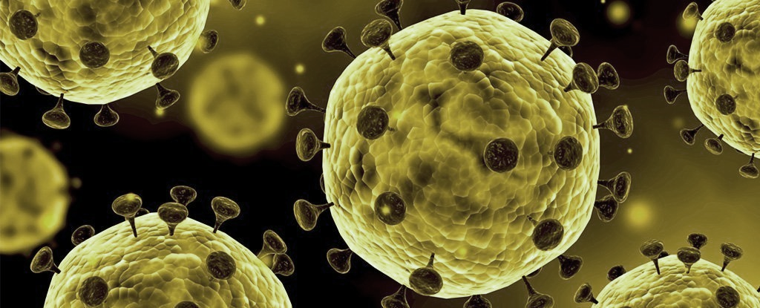
CoronaGedoe
Hierna volgt een serie afbeeldingen waardoor het bespreekbaar maken van ‘Corona-periode’ gemakkelijker wordt
De afbeeldingen kunnen vragen en emoties oproepen het is goed om ervaringen met elkaar te delen in een veilige setting. Werkwijzen zijn terug te vinden in de handleiding.
Een afbeelding heftig zijn voor leerlingen. Soms kan het daarom beter zijn om die afbeelding niet te laten zien
Met behulp van ‘CoronaGedoe’ het werkvormenpakket, kaarten met vragen en stellingen en de handleiding is het mogelijk om op een speelse laagdrempelige manier het gesprek aan te gaan en ervaringen uit te wisselen

Slide 3
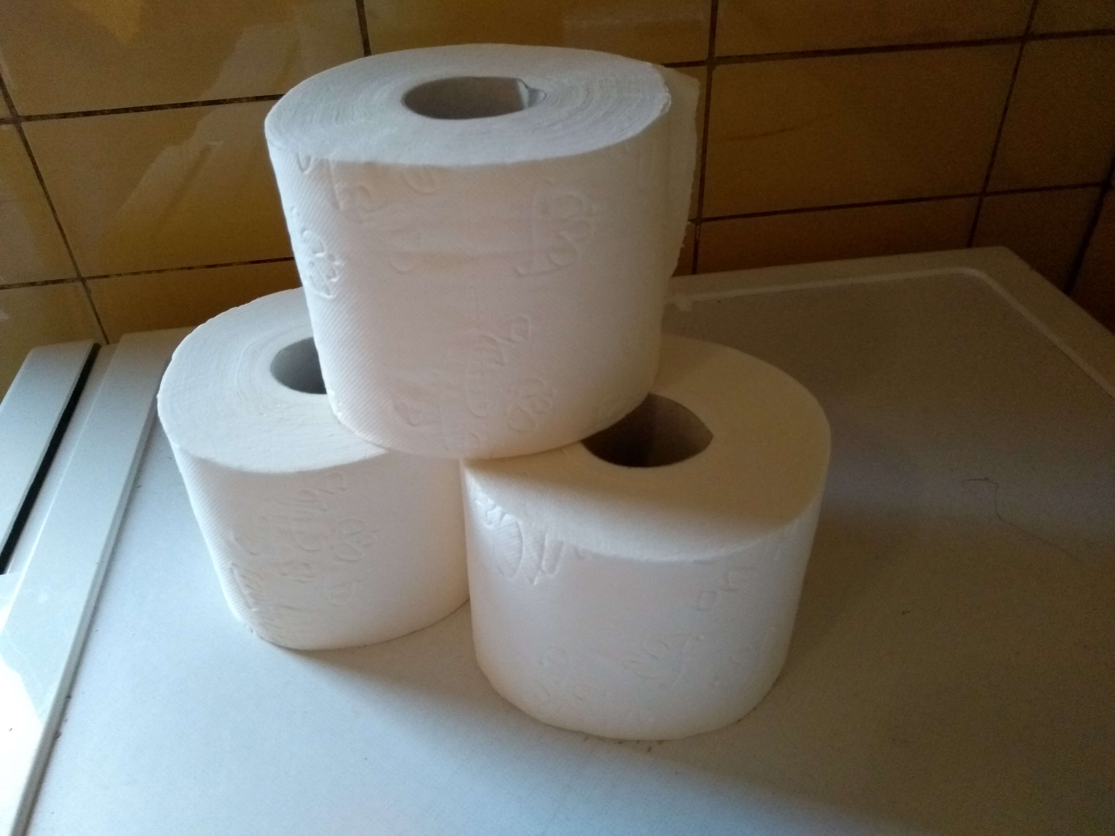
©kieresoe 2020

Slide 4
©kieresoe 2020

Slide 5
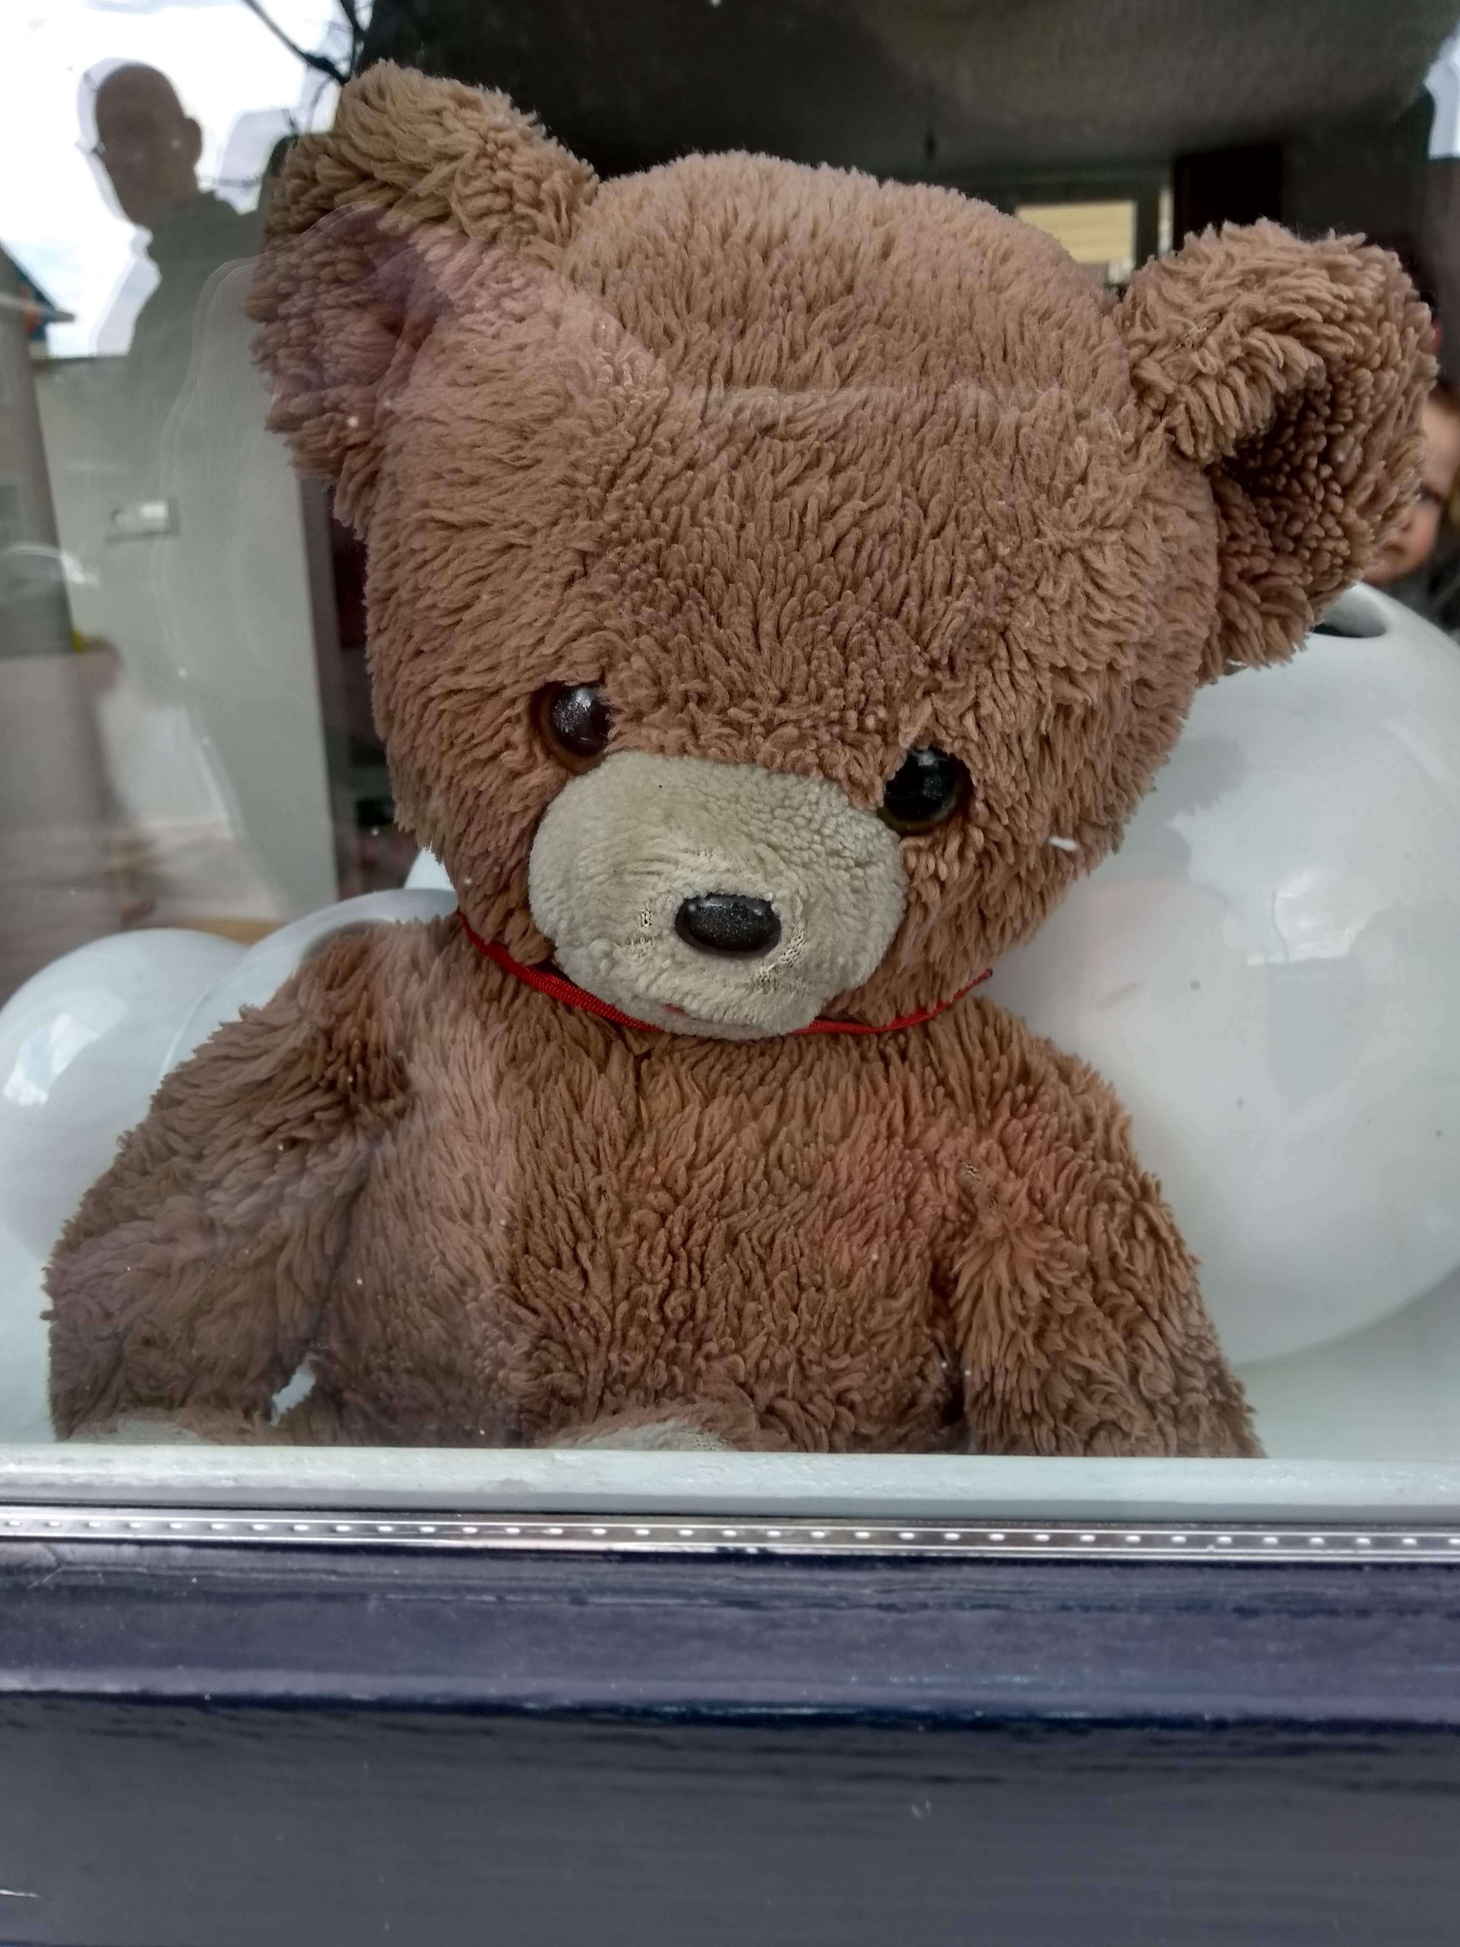
©kieresoe 2020

Slide 6
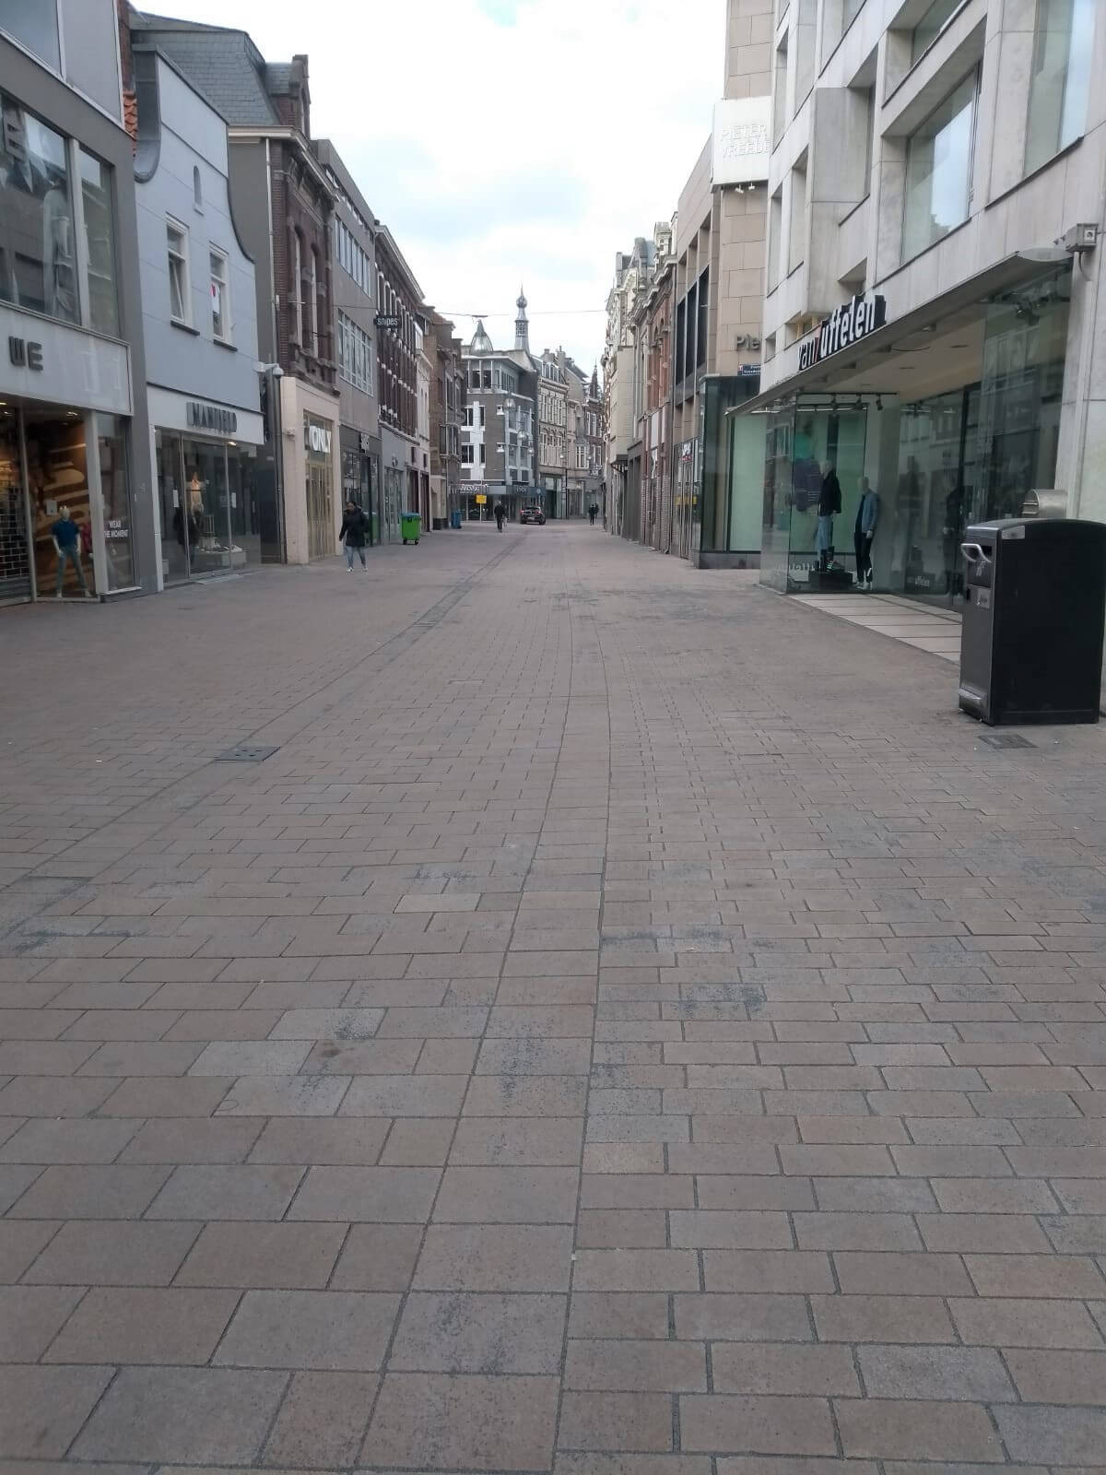
©kieresoe 2020

Slide 7
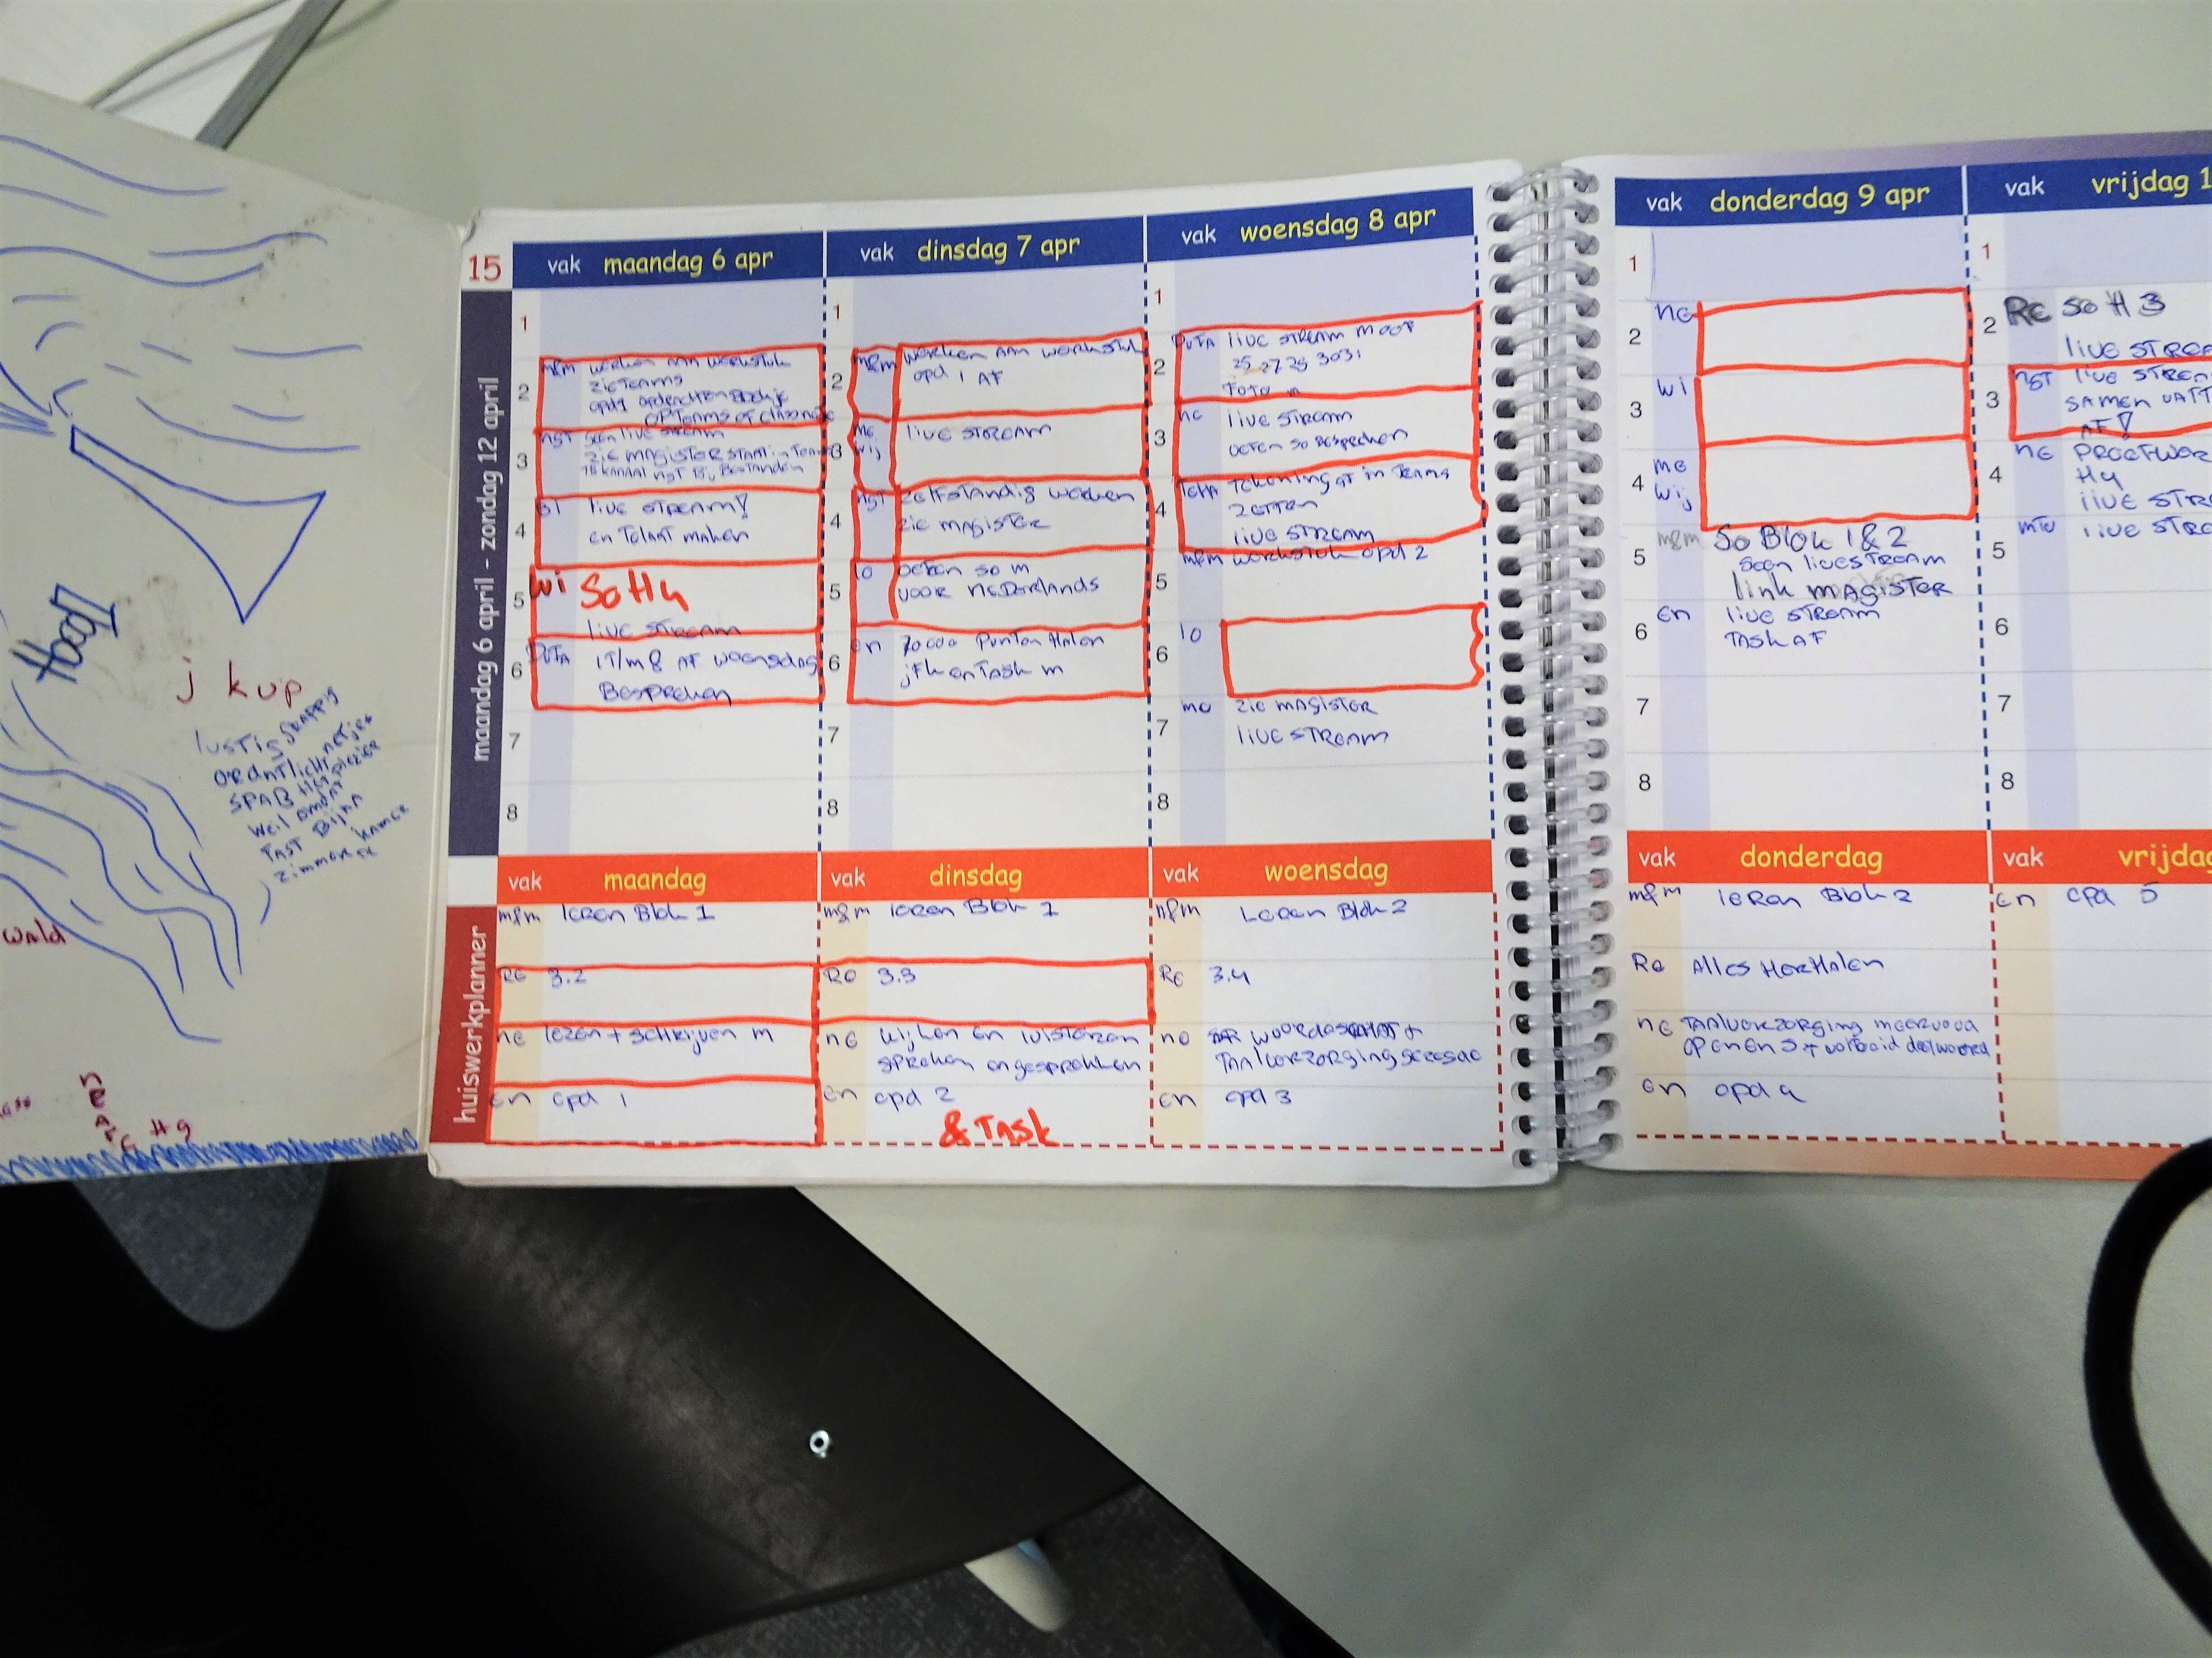
©kieresoe 2020

Slide 8
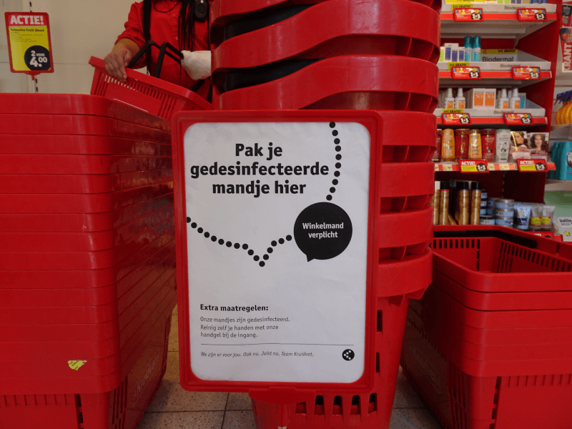
©kieresoe 2020

Slide 9
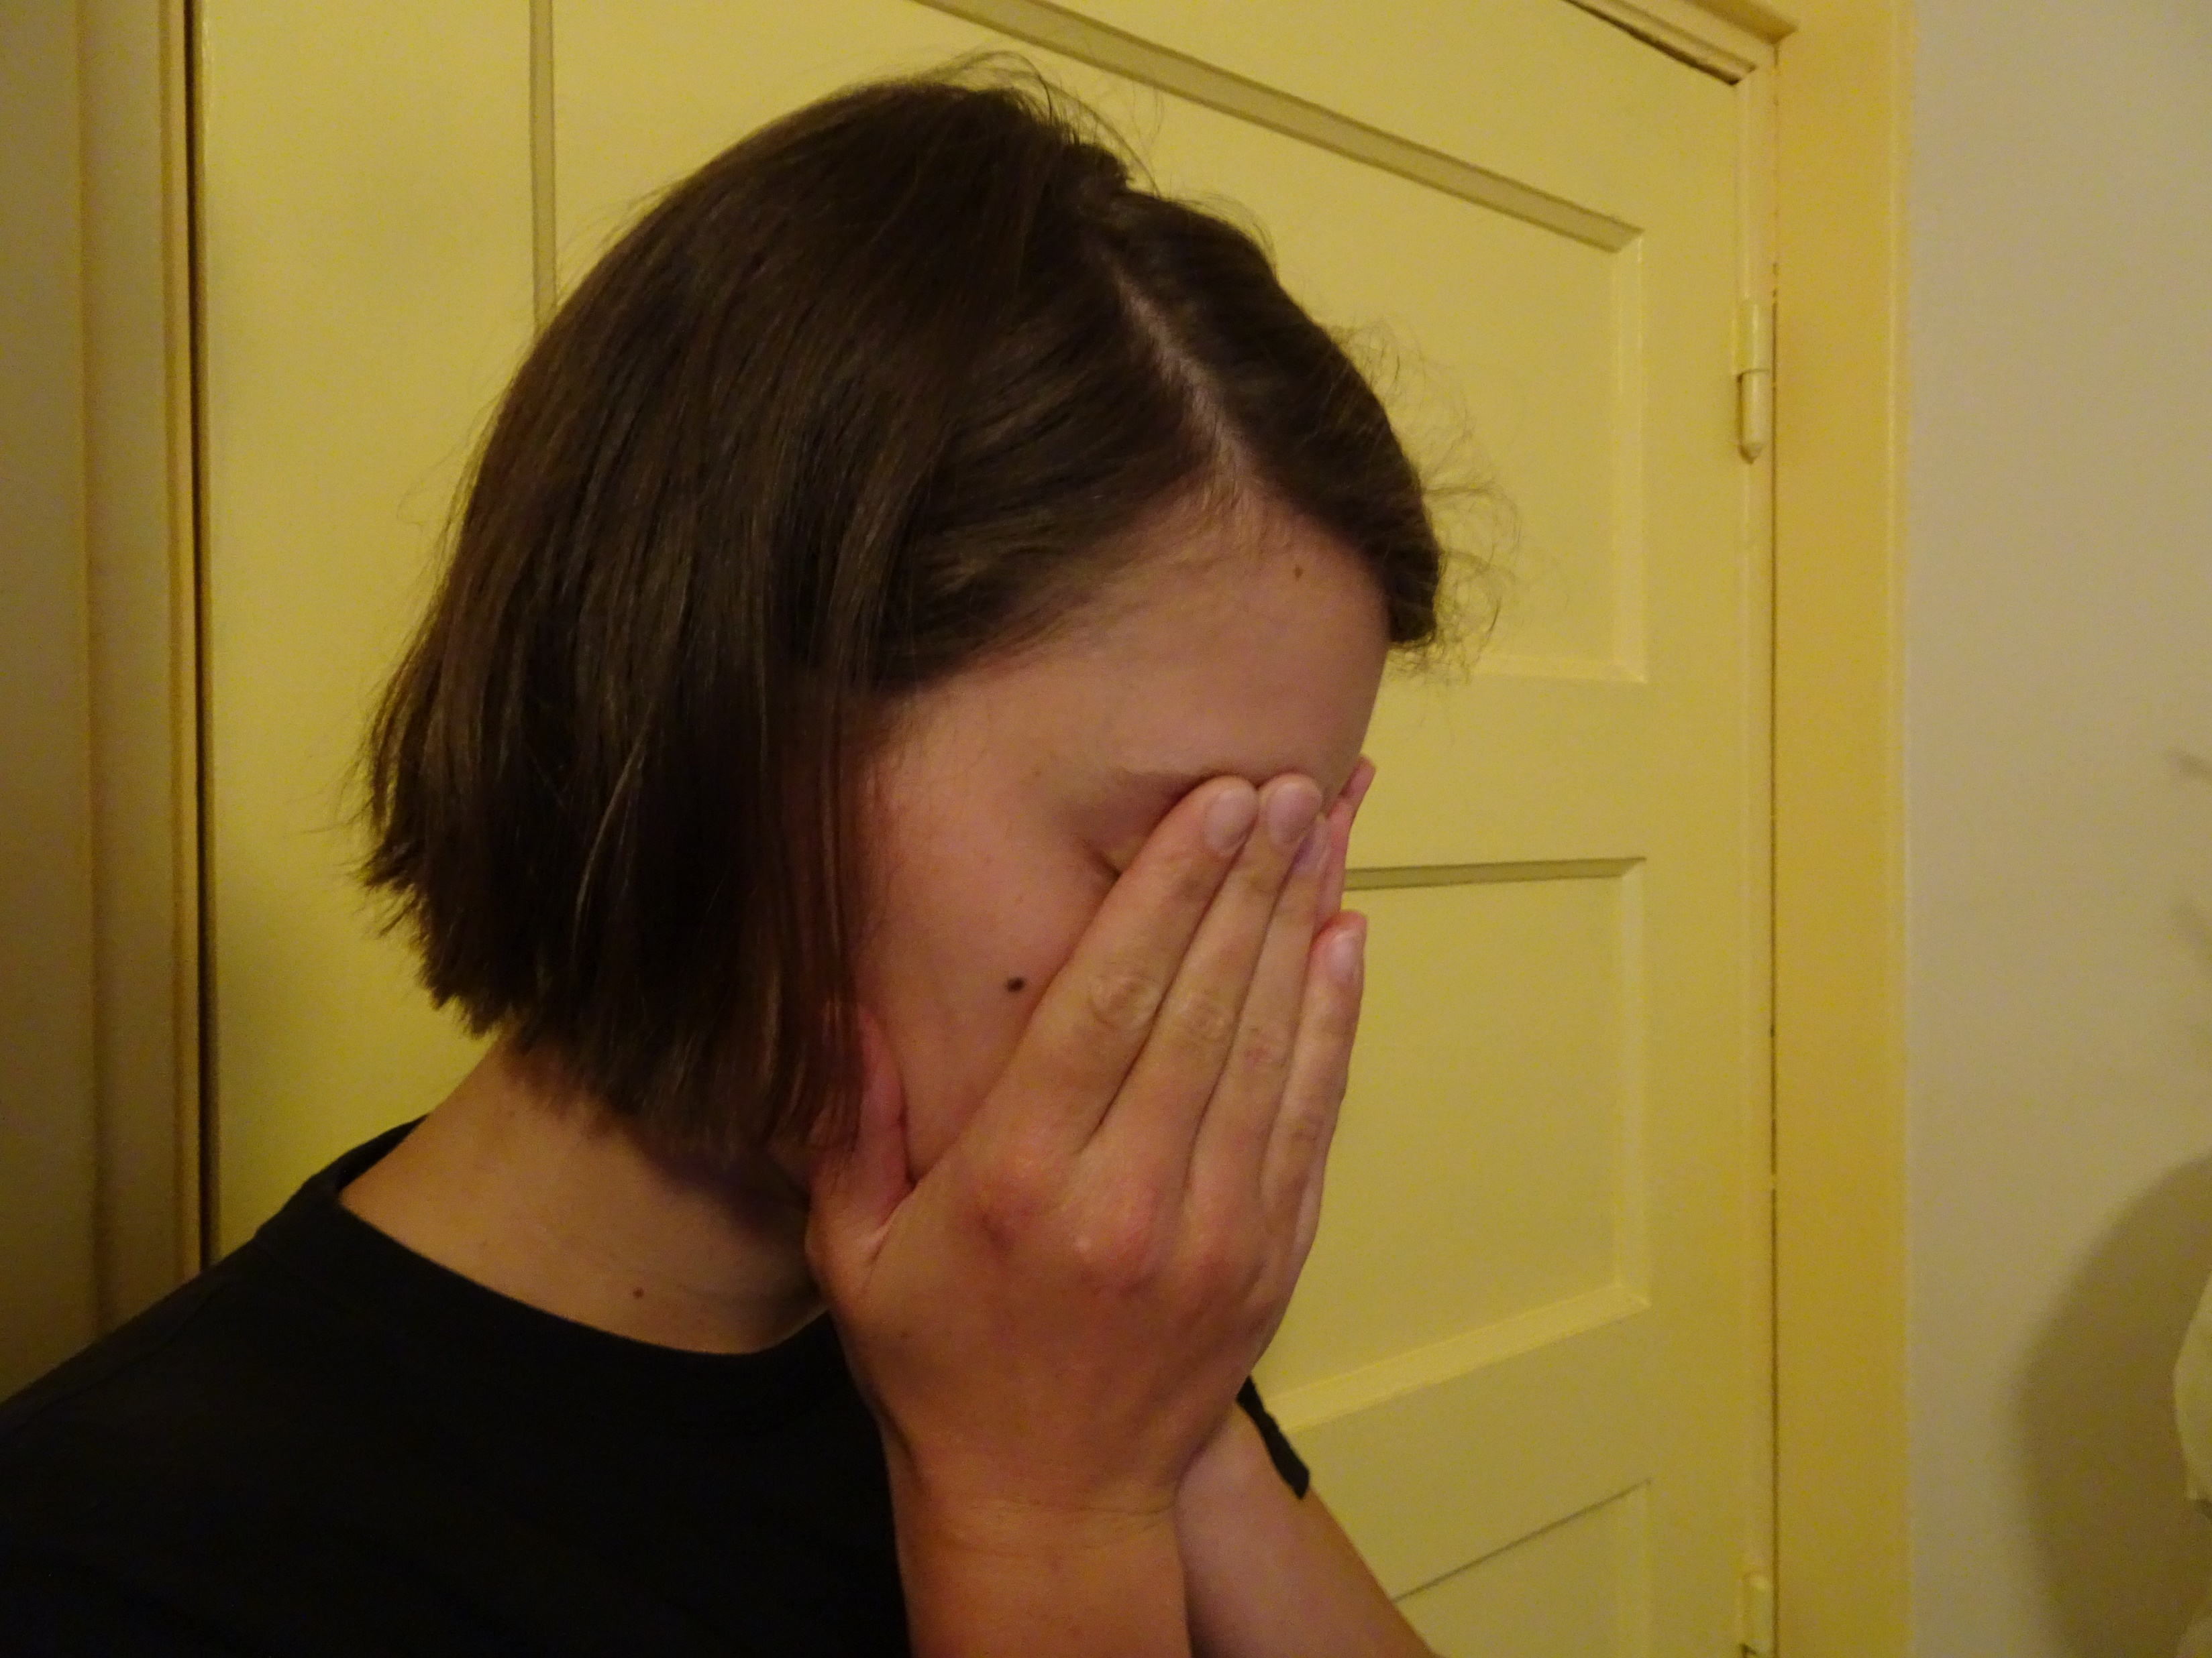
©kieresoe 2020

Slide 10
©kieresoe 2020

Slide 11
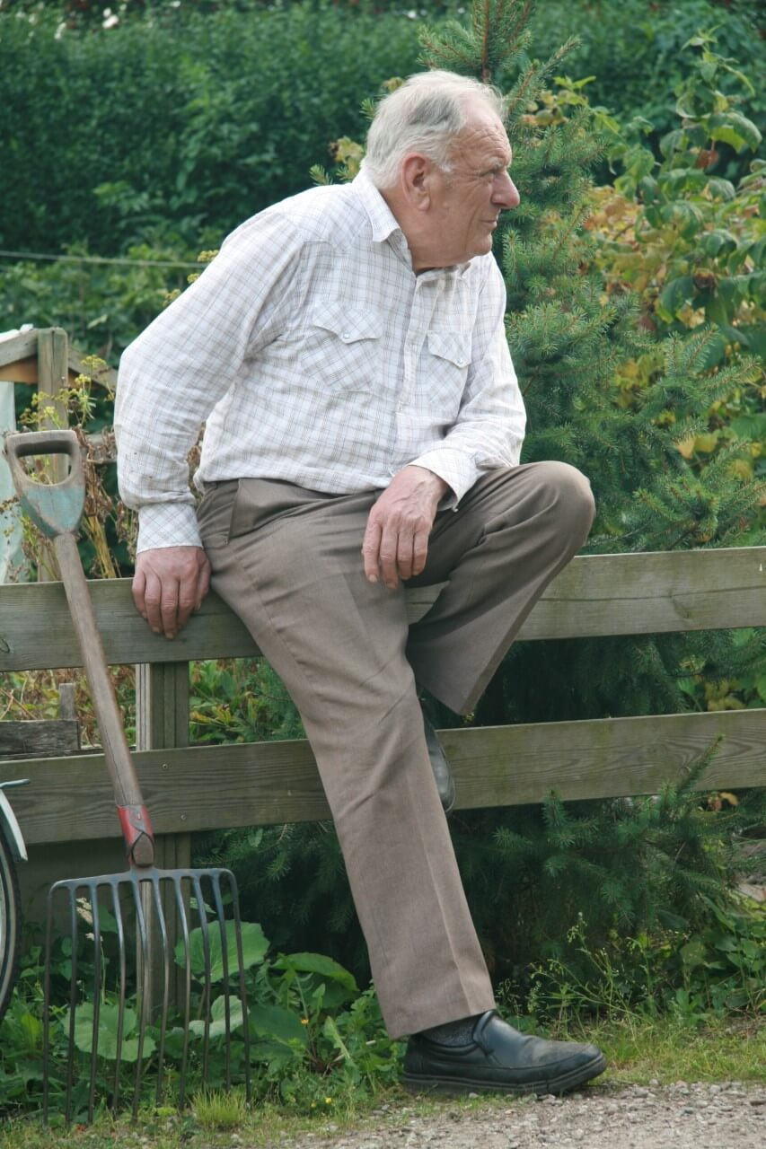
©kieresoe 2020

Slide 12
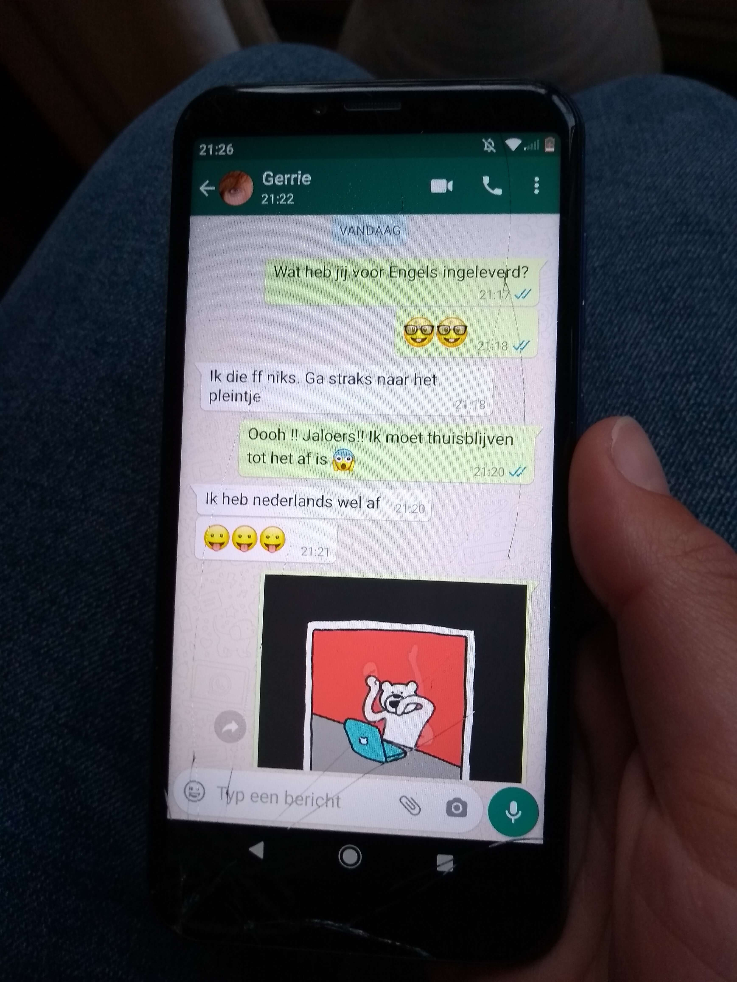
©kieresoe 2020

Slide 13
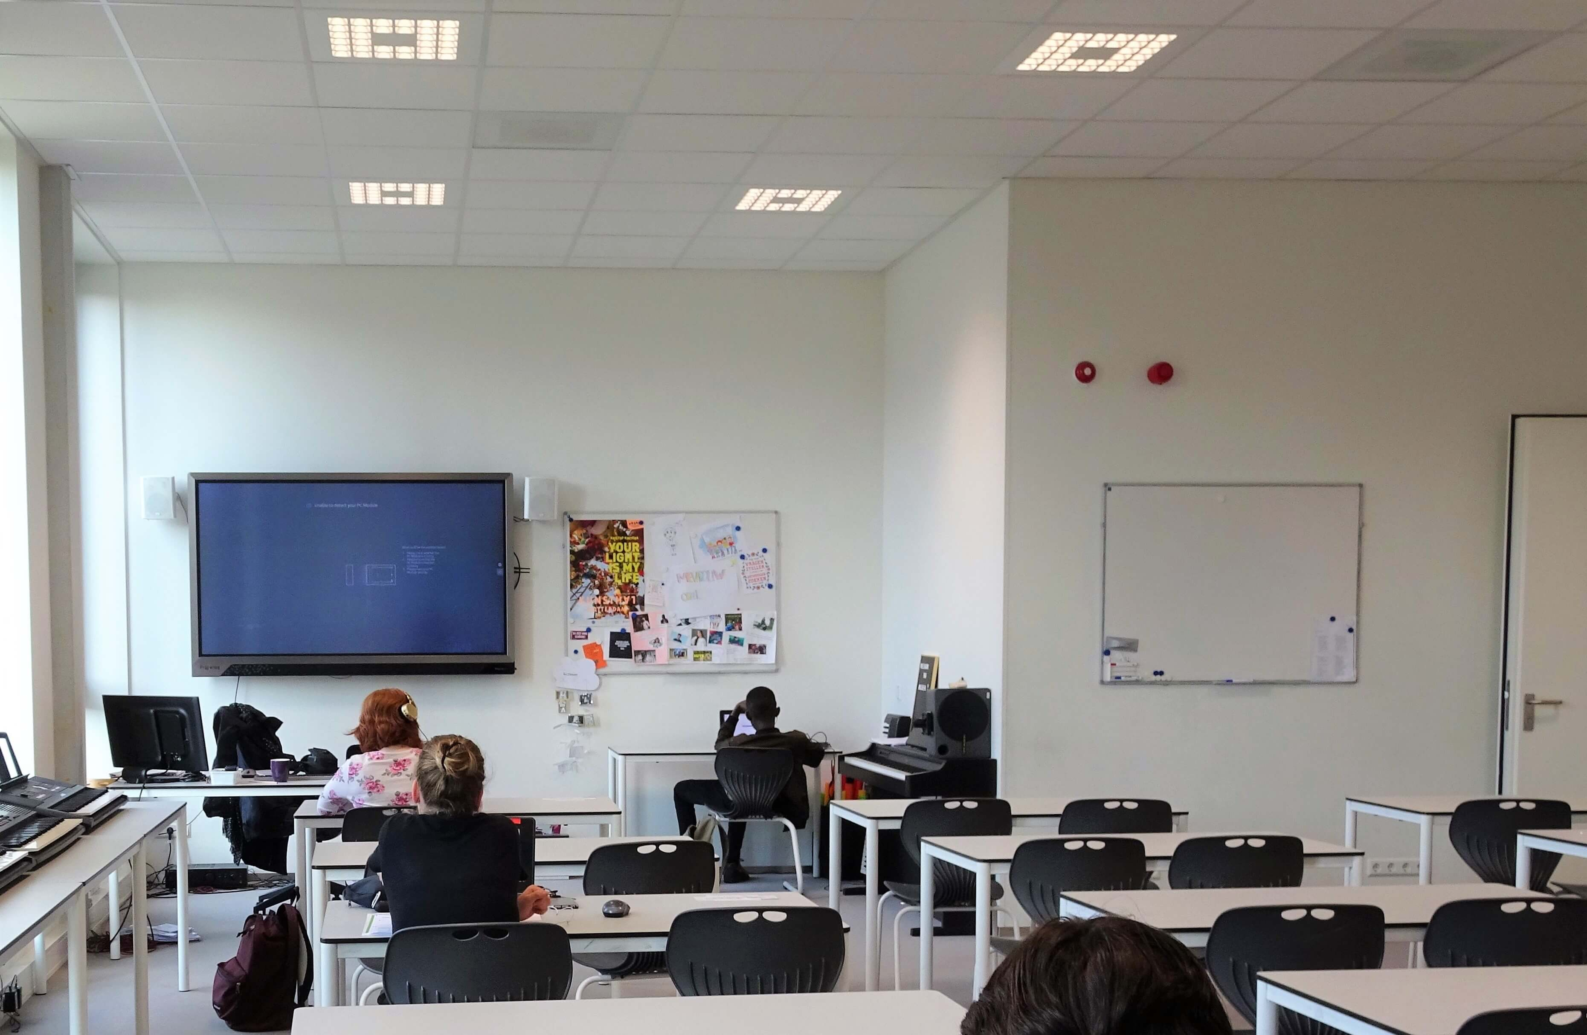
©kieresoe 2020

Slide 14
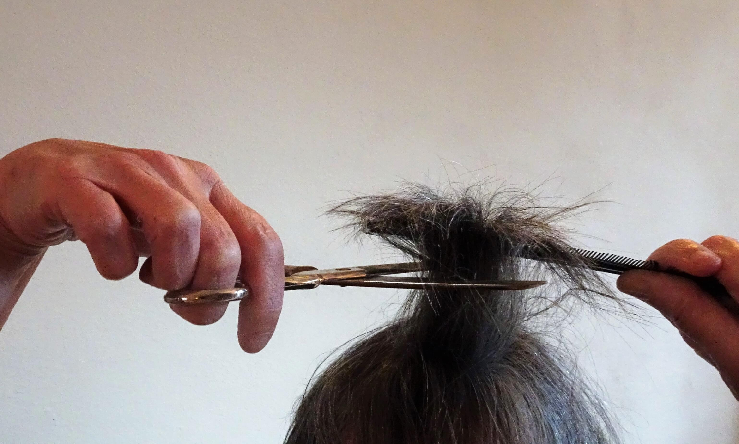
©kieresoe 2020

Slide 15
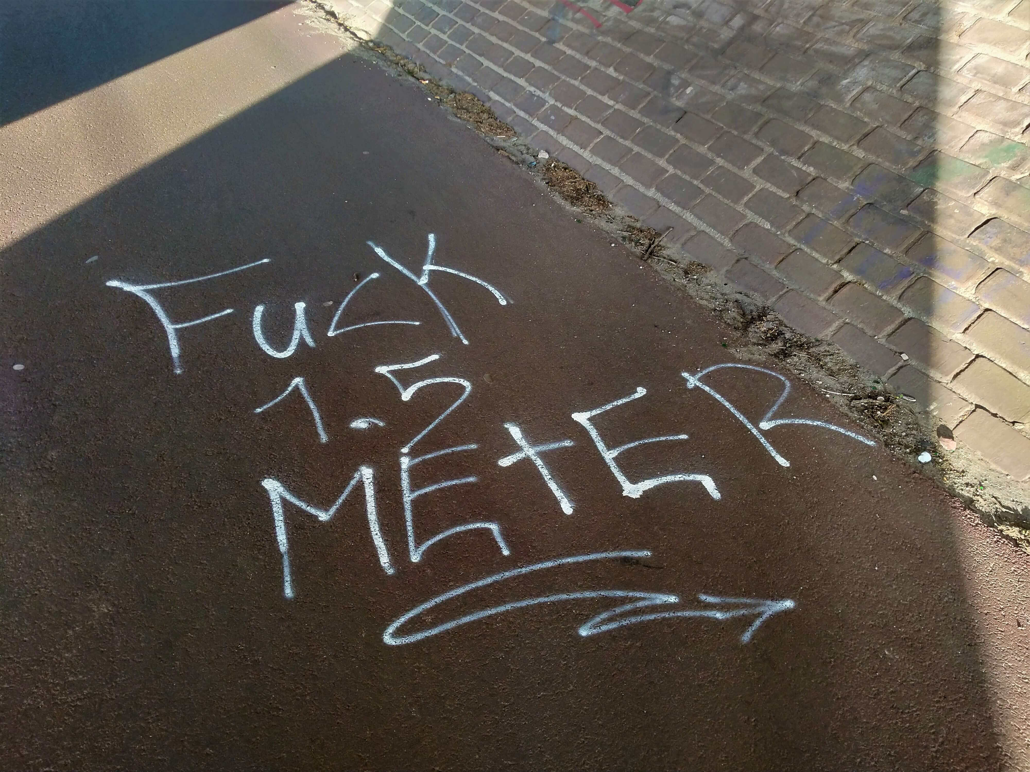
©kieresoe 2020

Slide 16
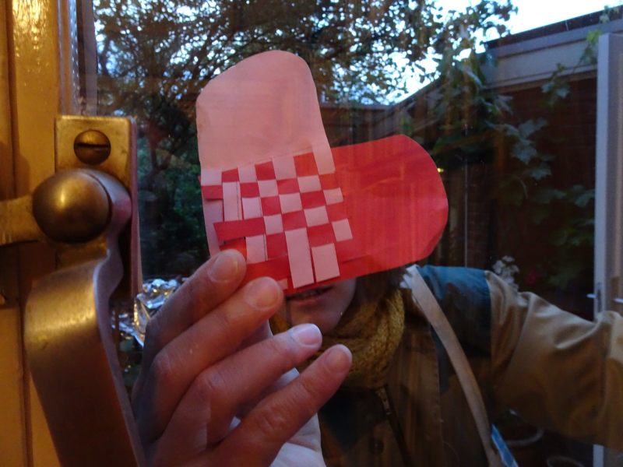
©kieresoe 2020

Slide 17
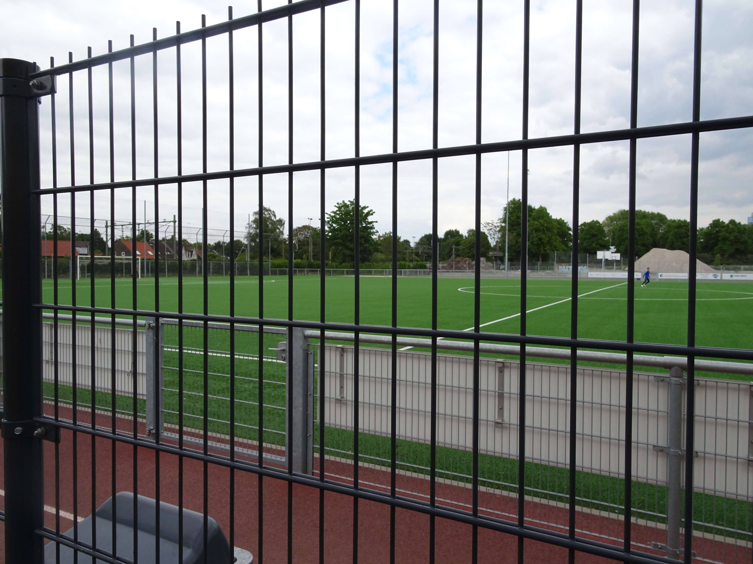
©kieresoe 2020

Slide 18
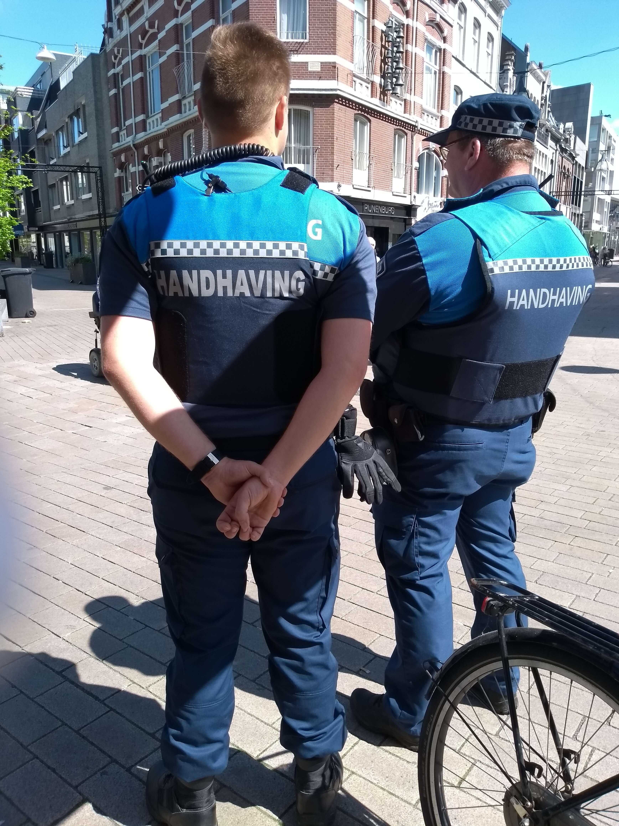
©kieresoe 2020

Slide 19
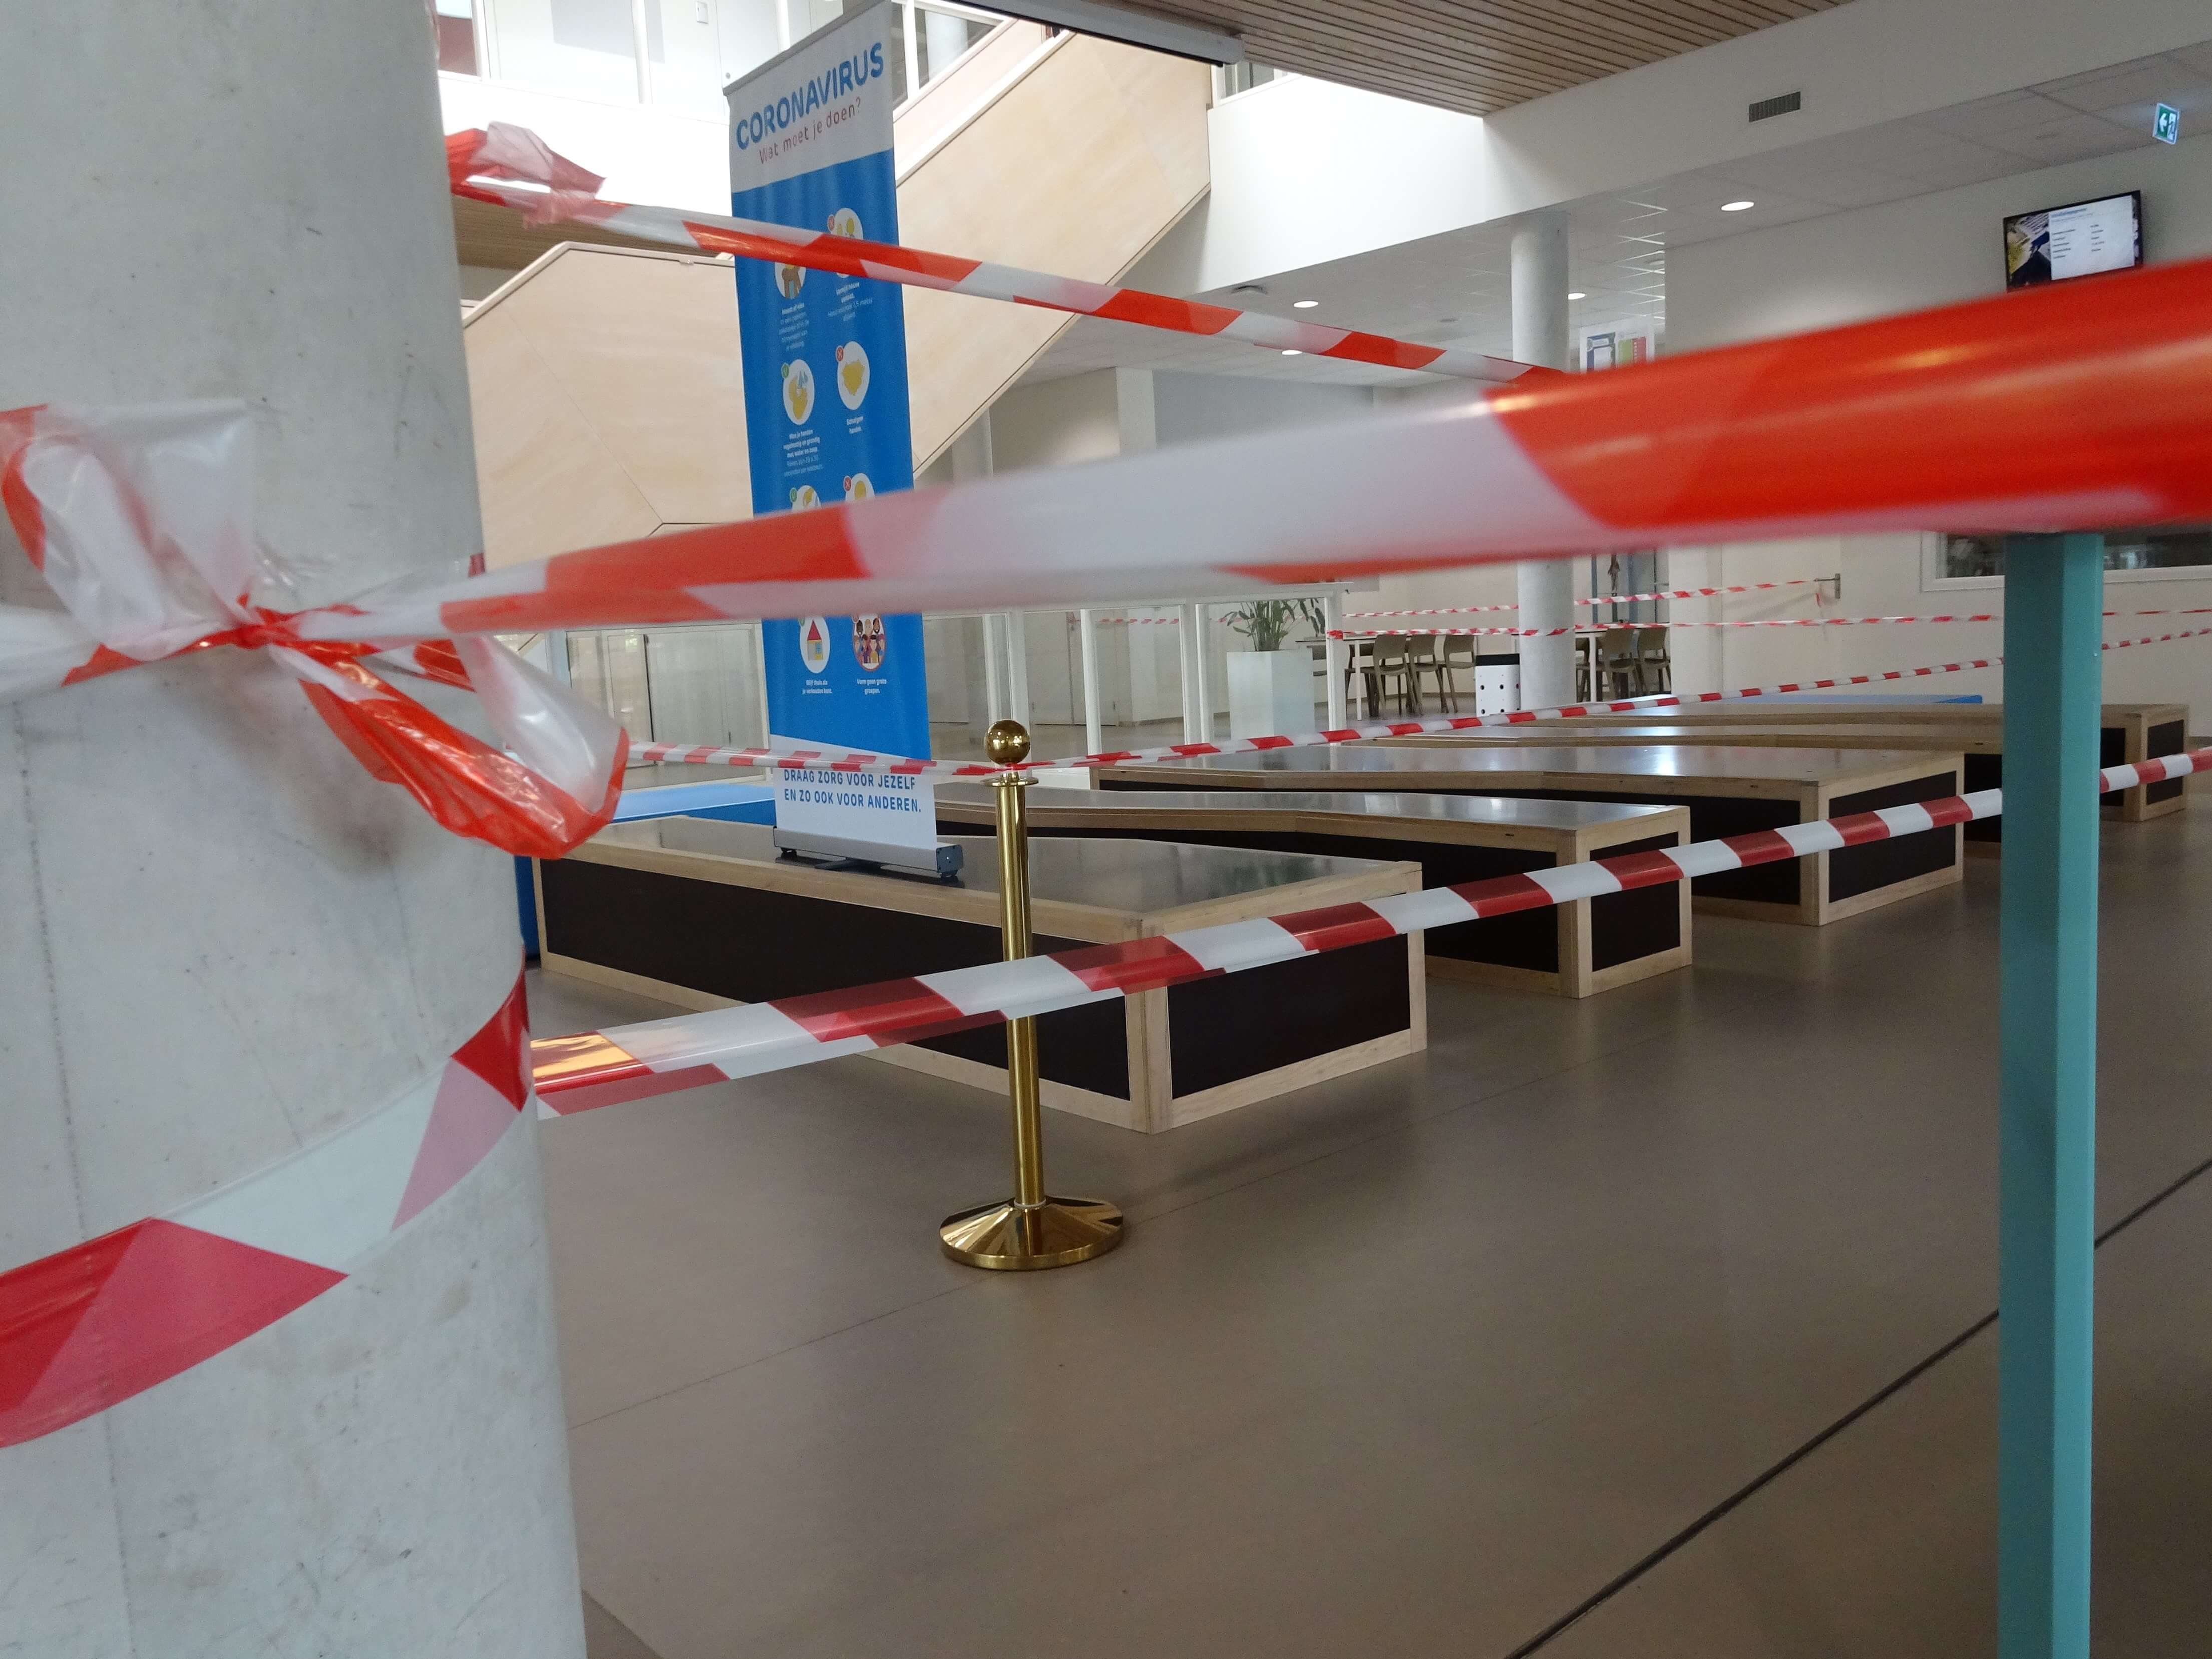
©kieresoe 2020

Slide 20
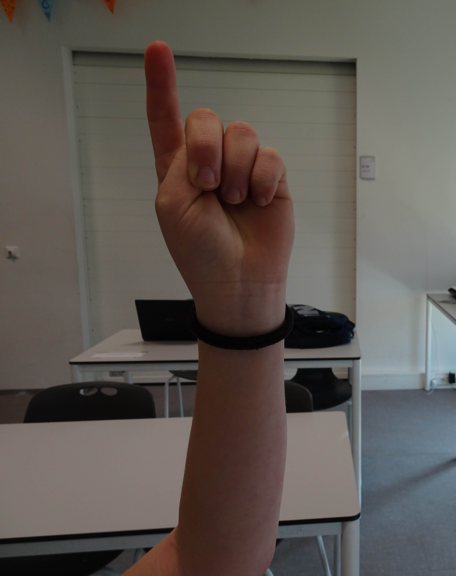
©kieresoe 2020

Slide 21
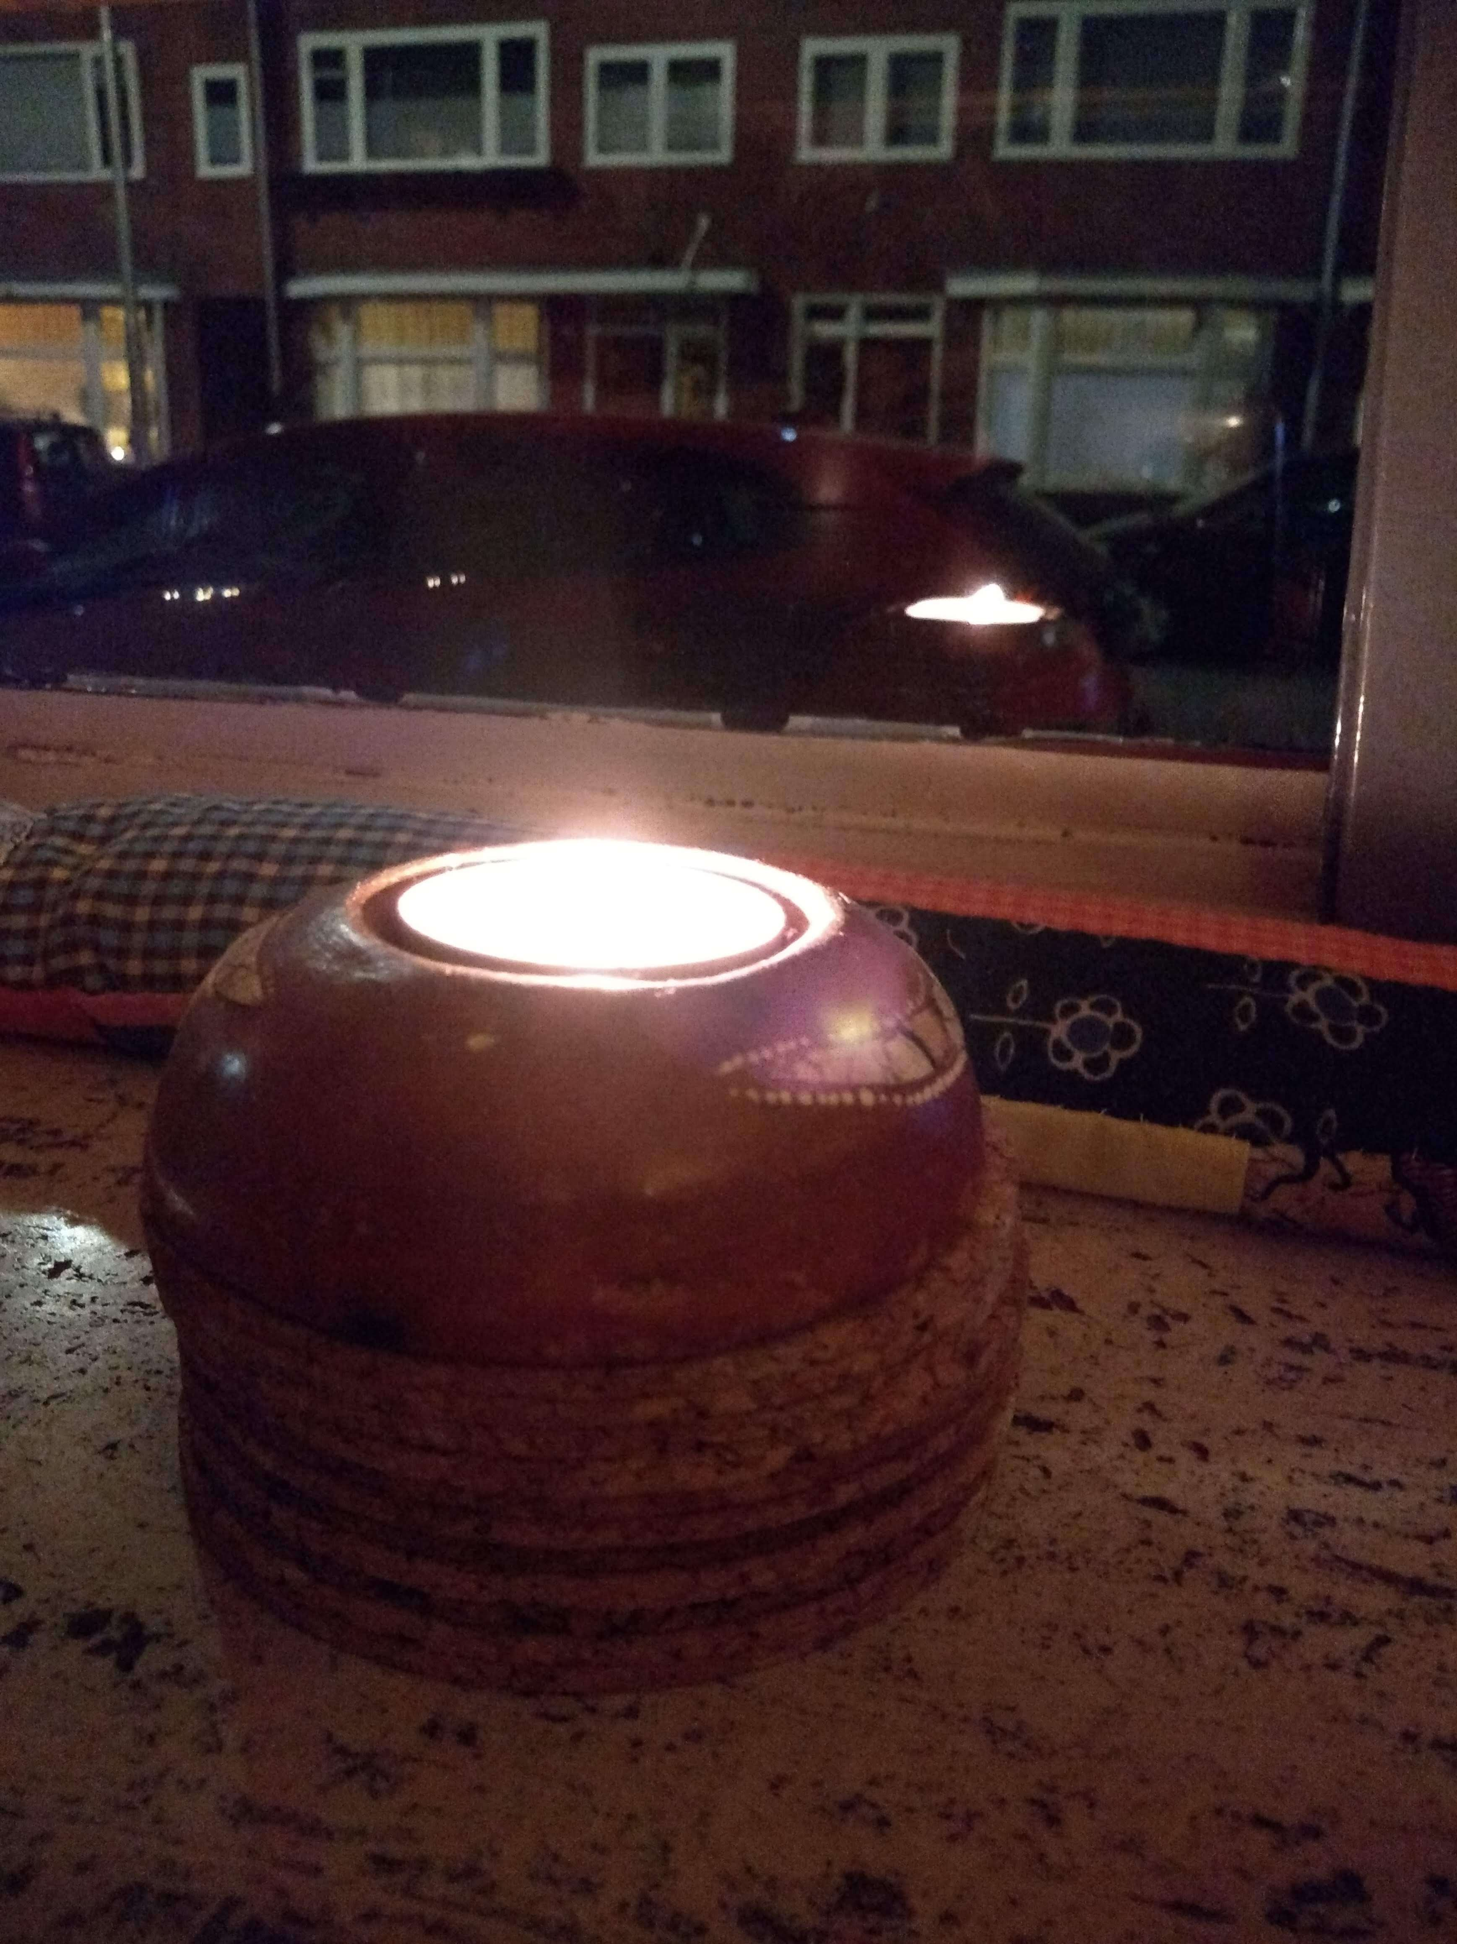
©kieresoe 2020

Slide 22
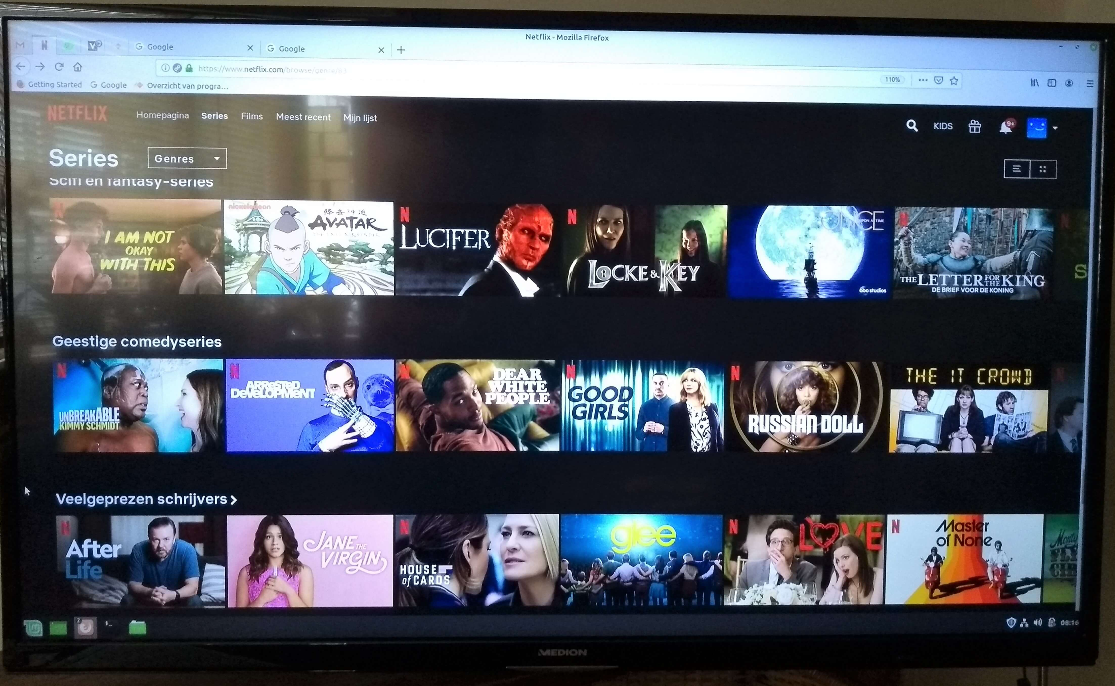
©kieresoe 2020

Slide 23
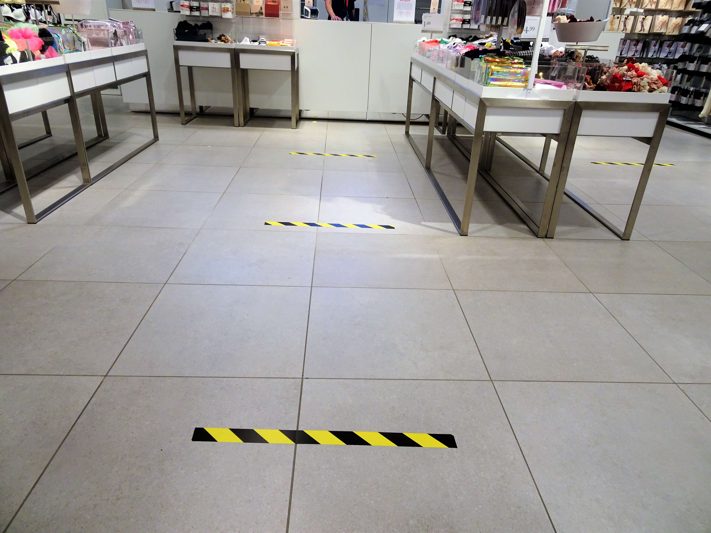
©kieresoe 2020

Slide 24
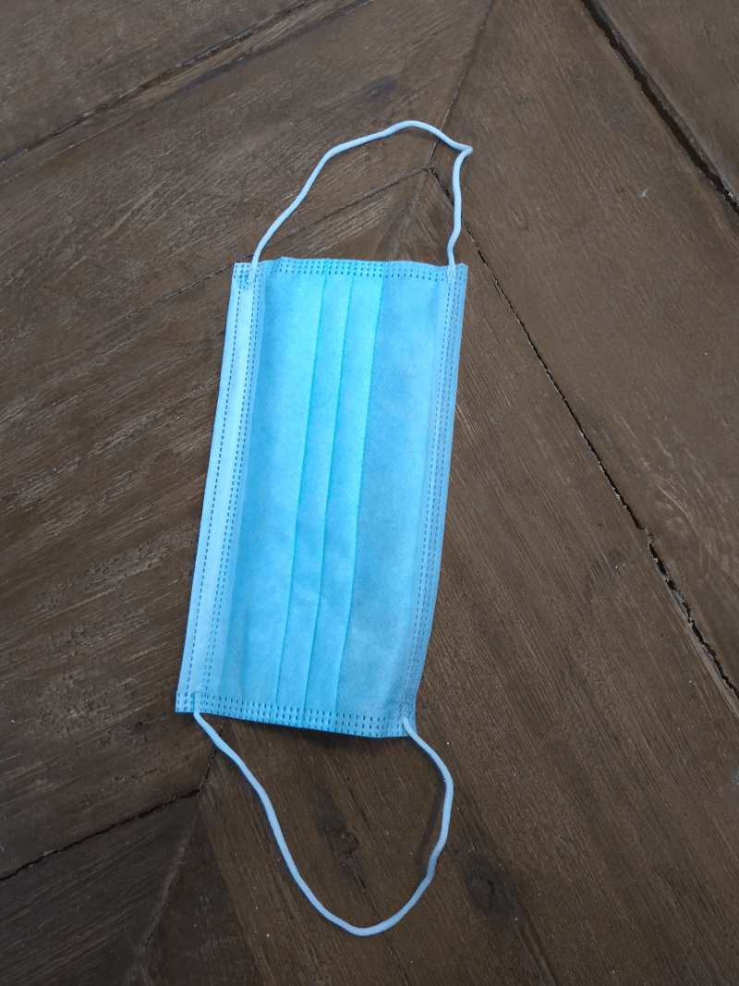
©kieresoe 2020

Slide 25
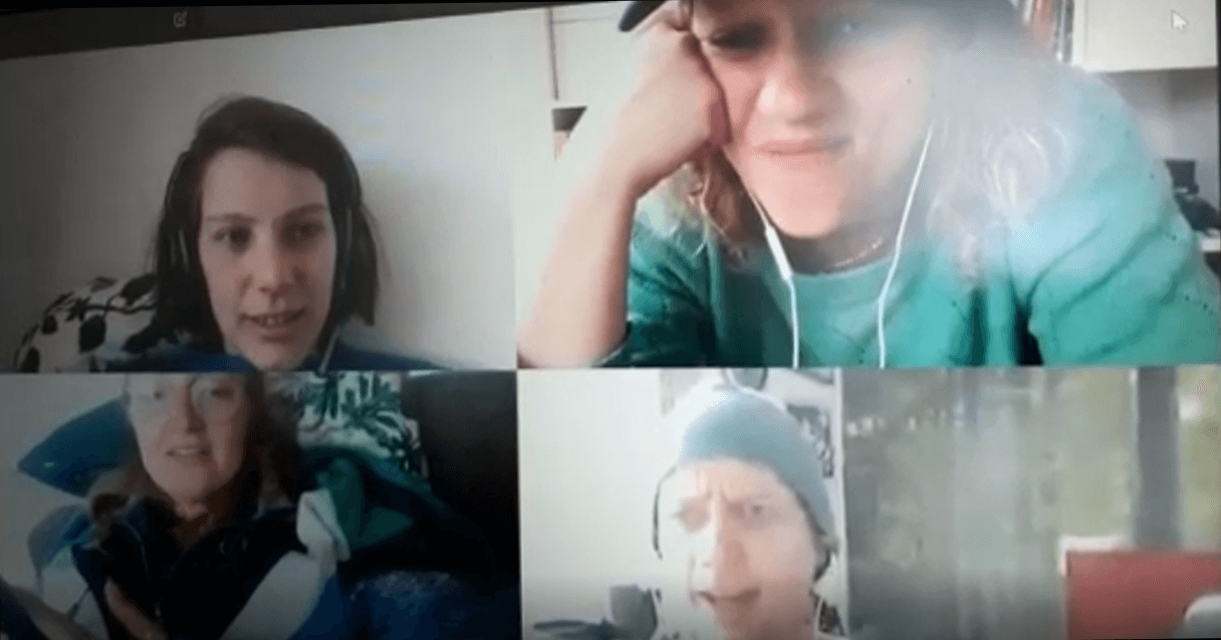
©kieresoe 2020

Slide 26
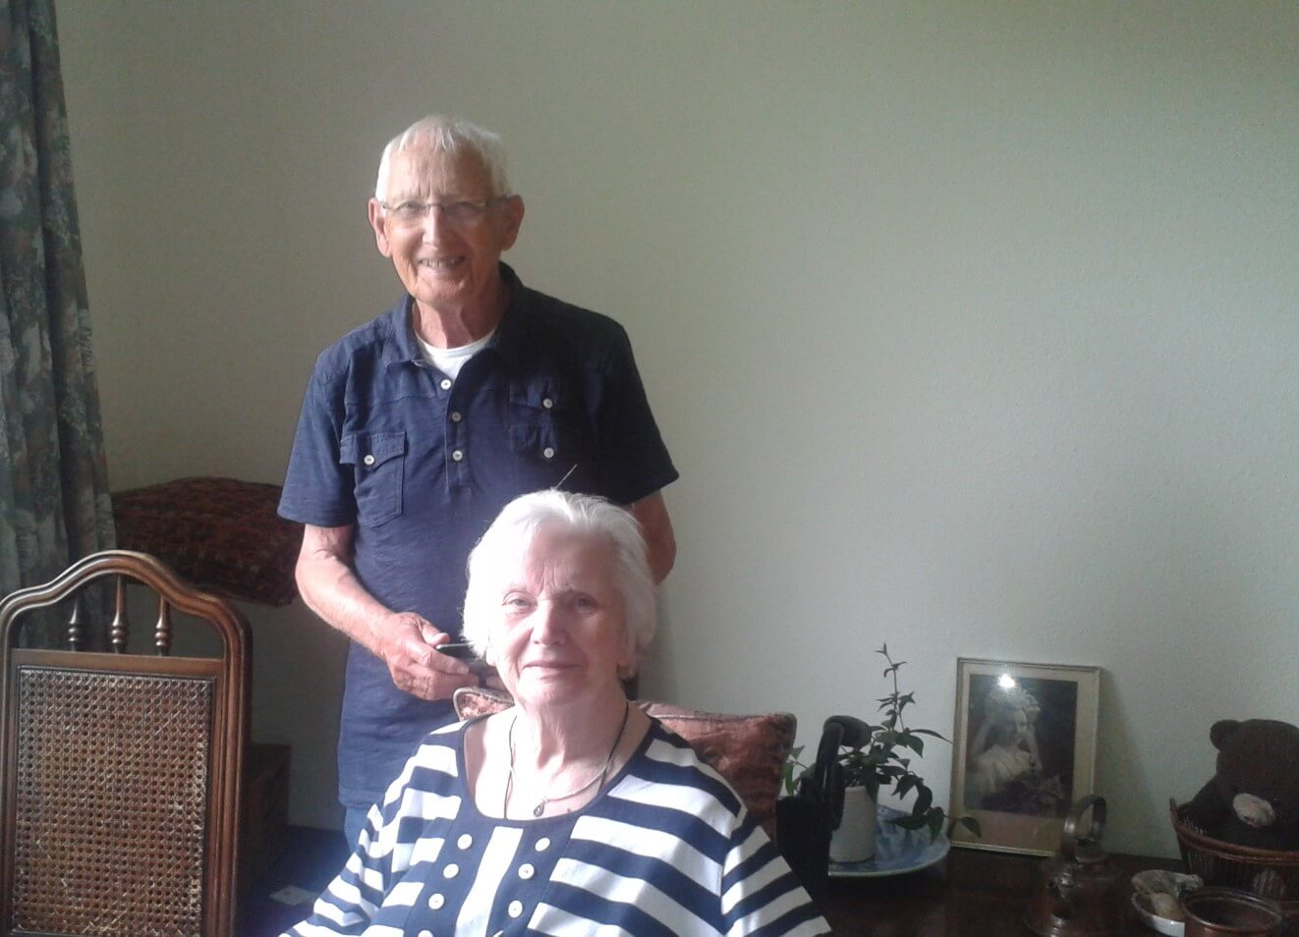
©kieresoe 2020

Slide 27
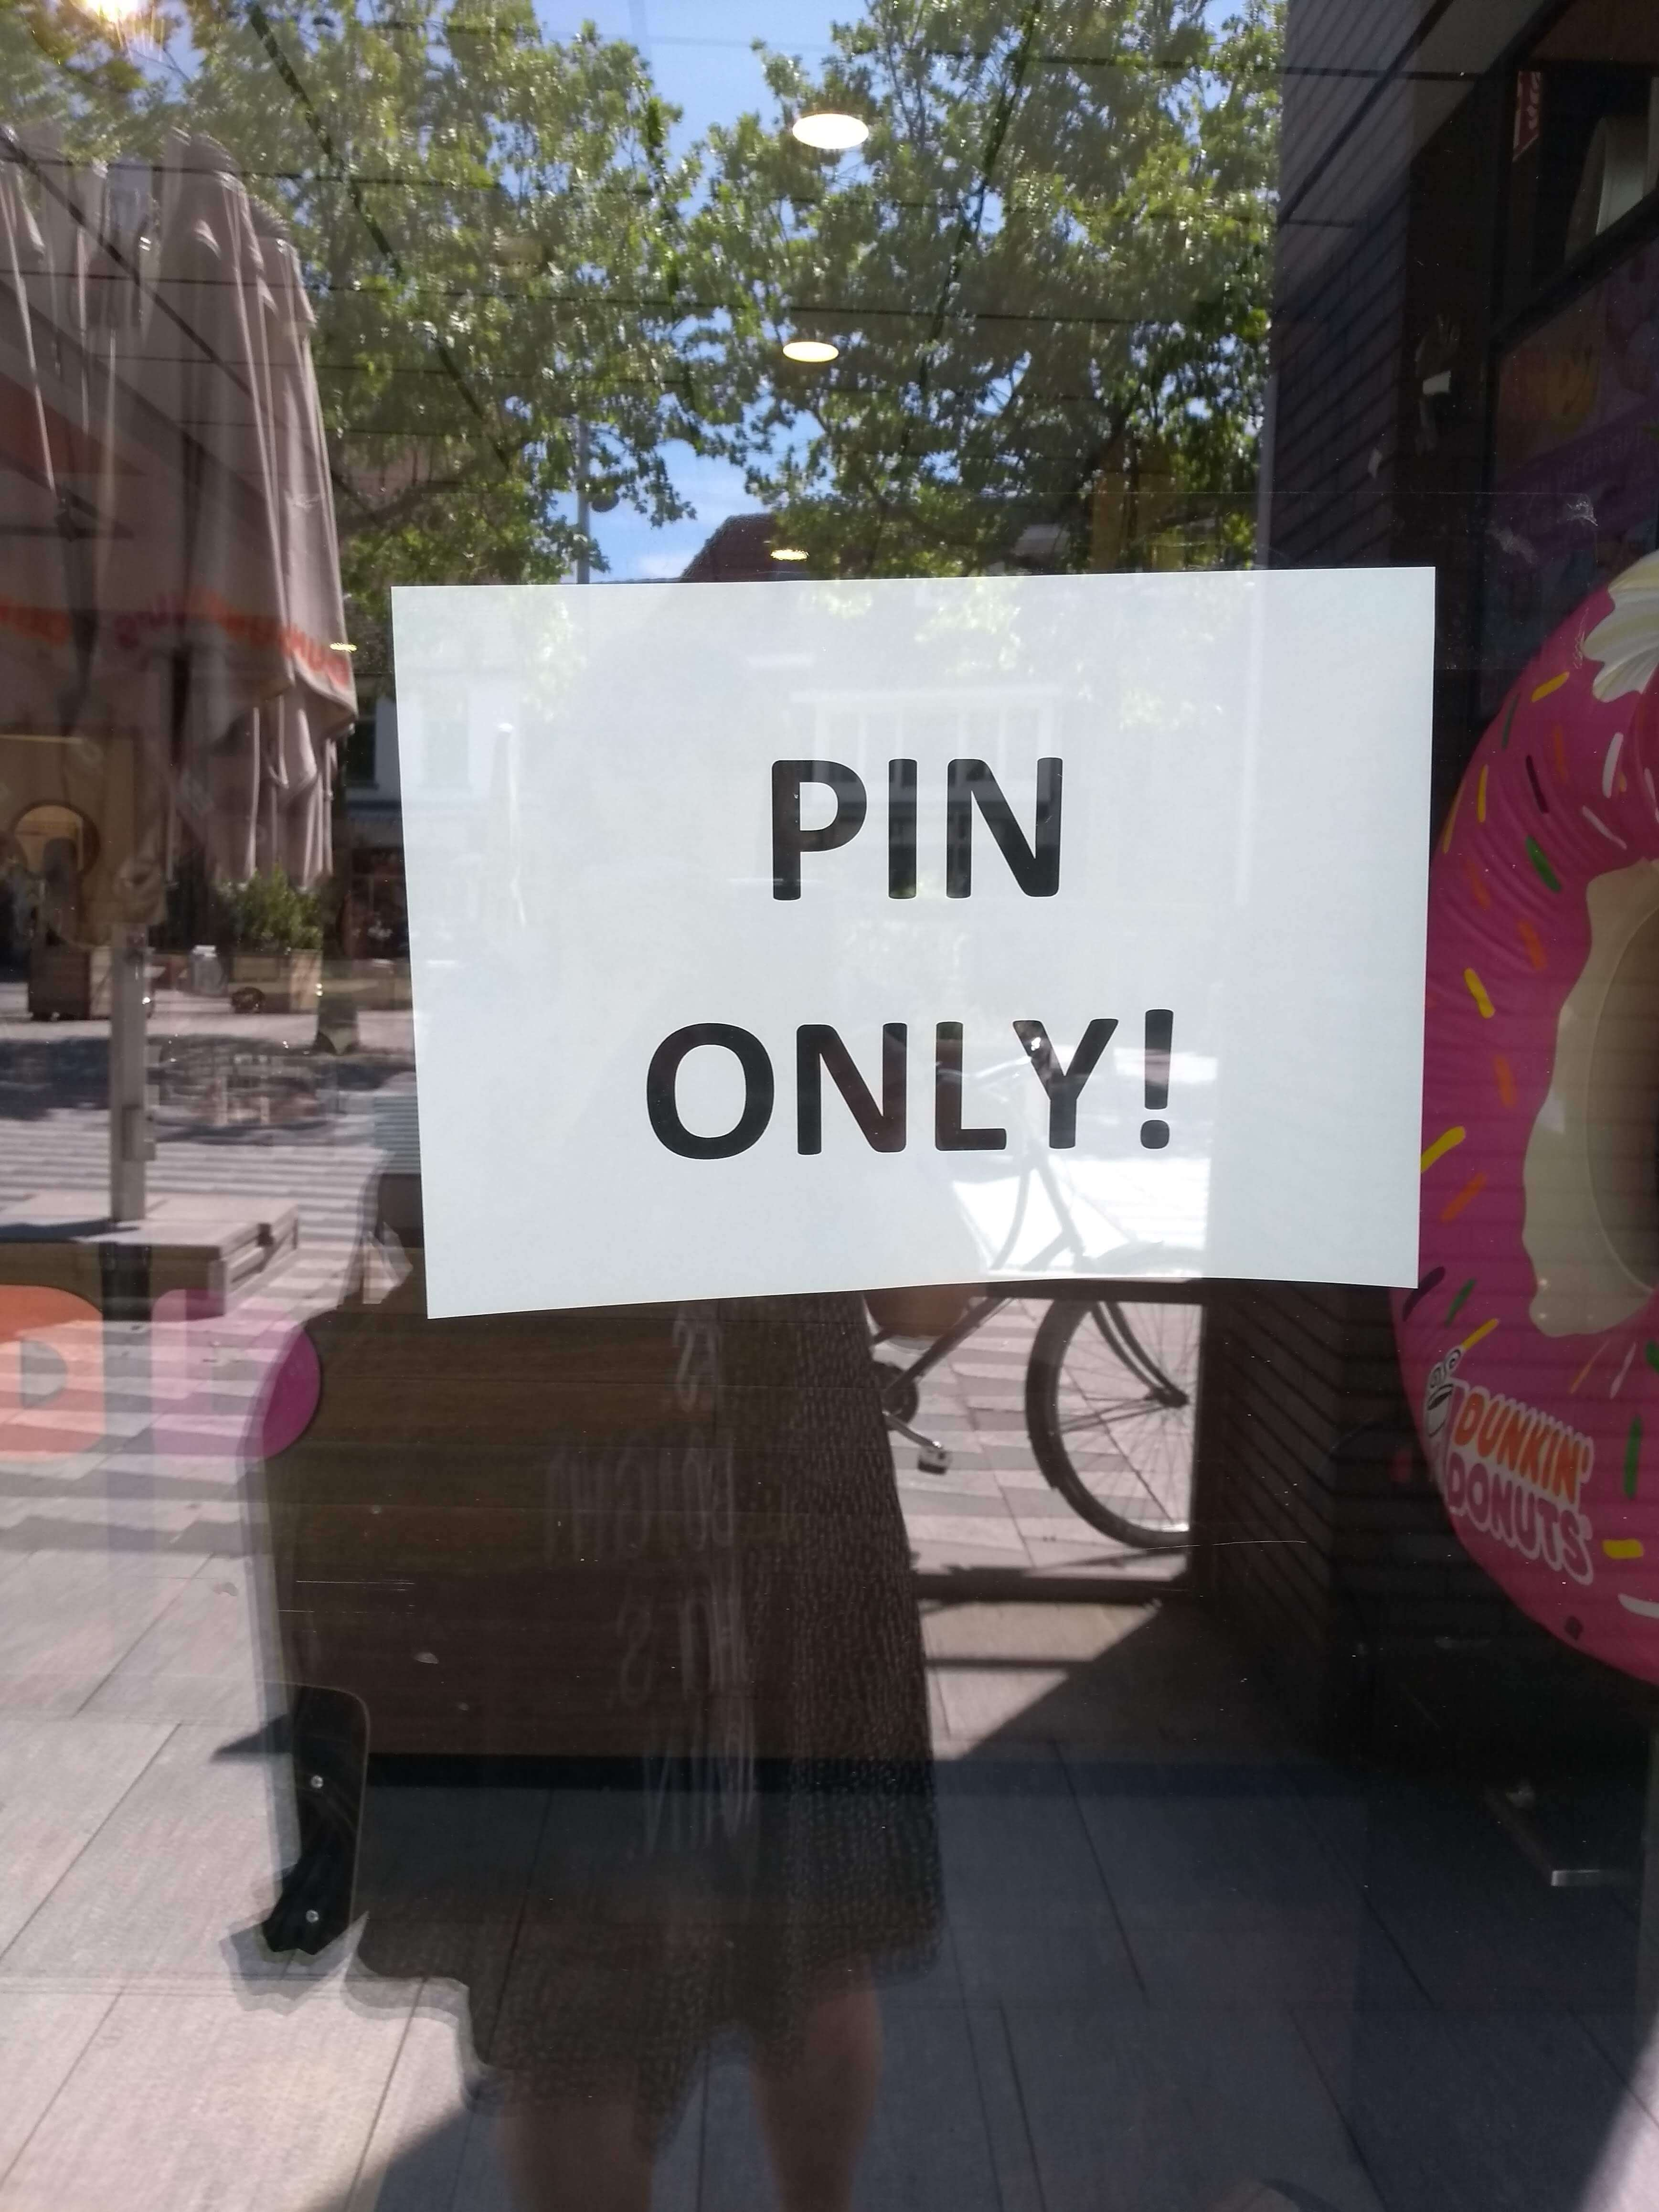
©kieresoe 2020

Slide 28
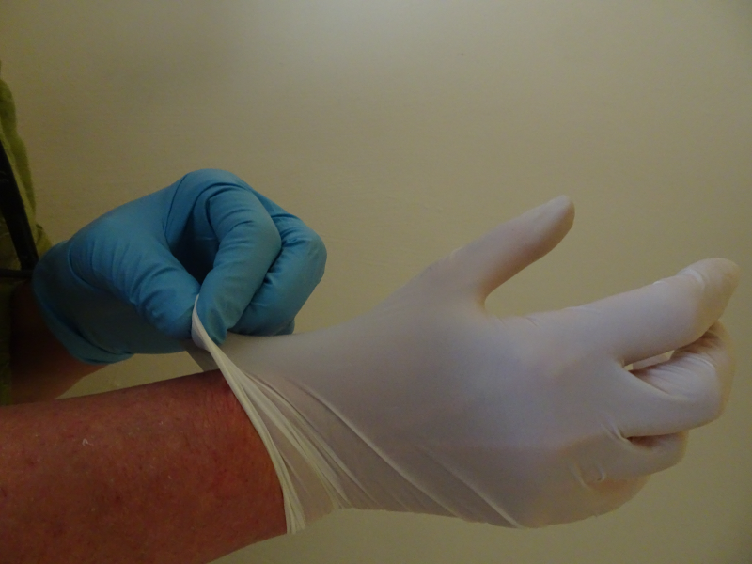
©kieresoe 2020

Slide 29
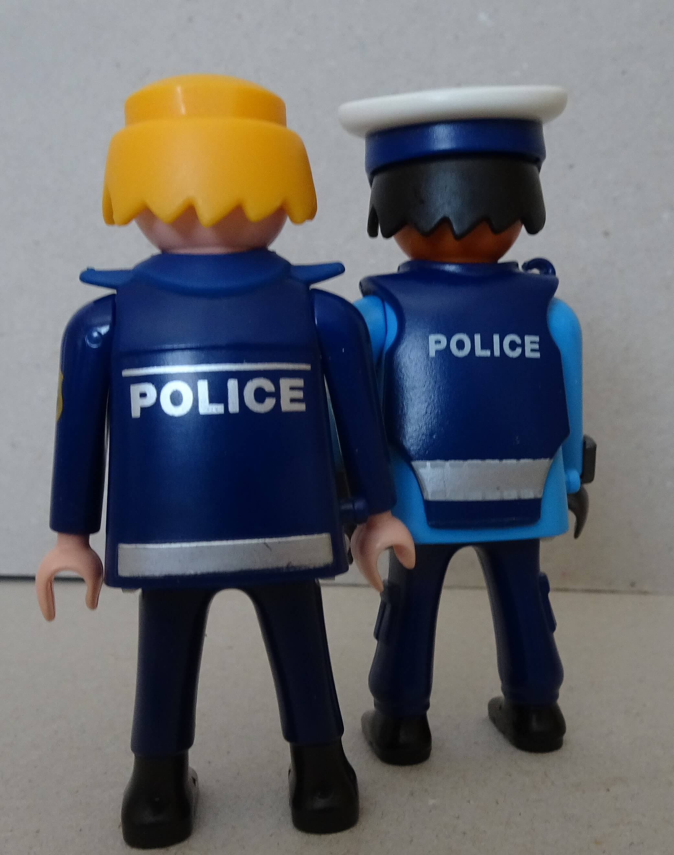
©kieresoe 2020

Slide 30
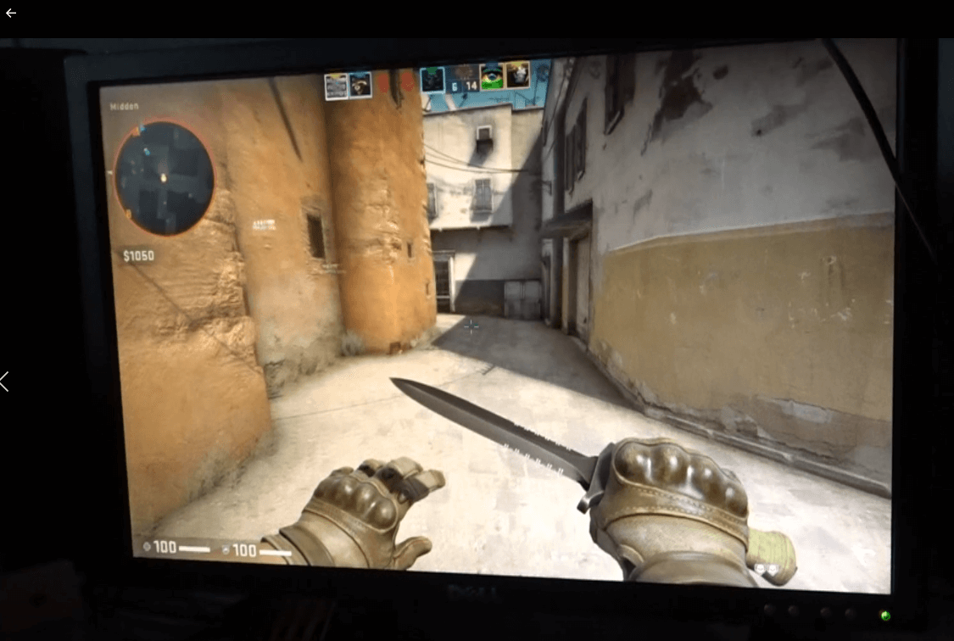
©kieresoe 2020

Slide 31
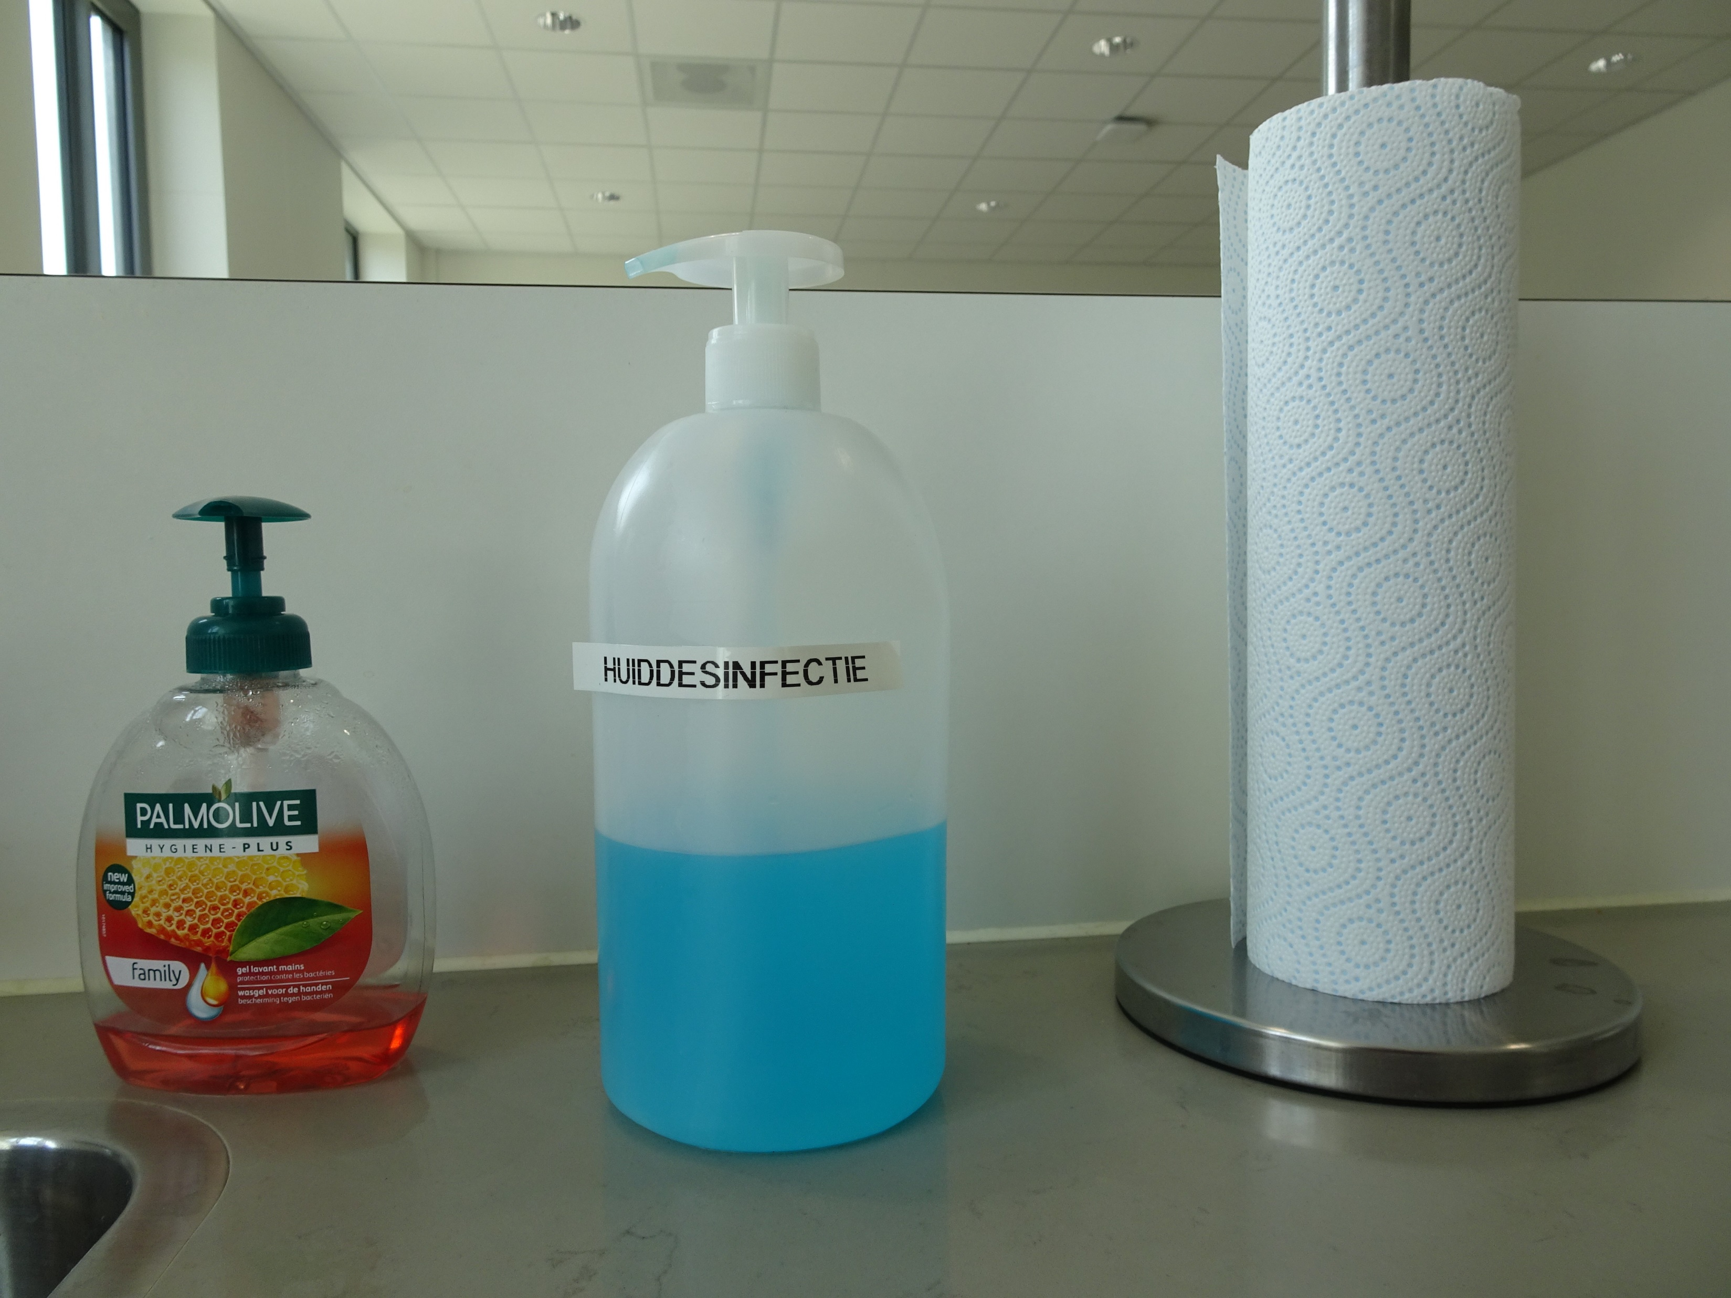
©kieresoe 2020

Slide 32
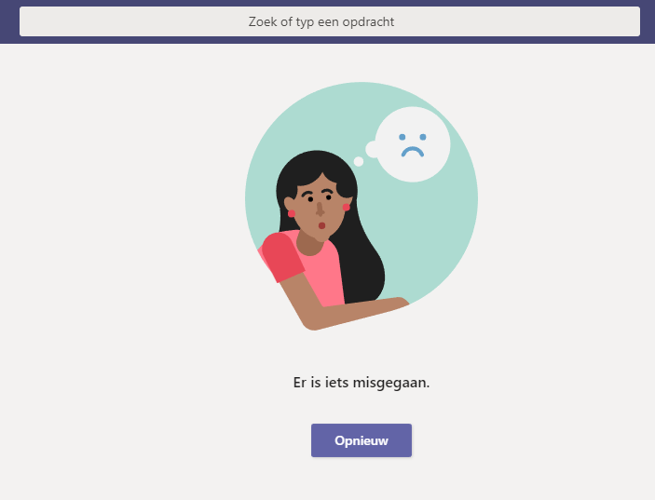
©kieresoe 2020

Slide 33
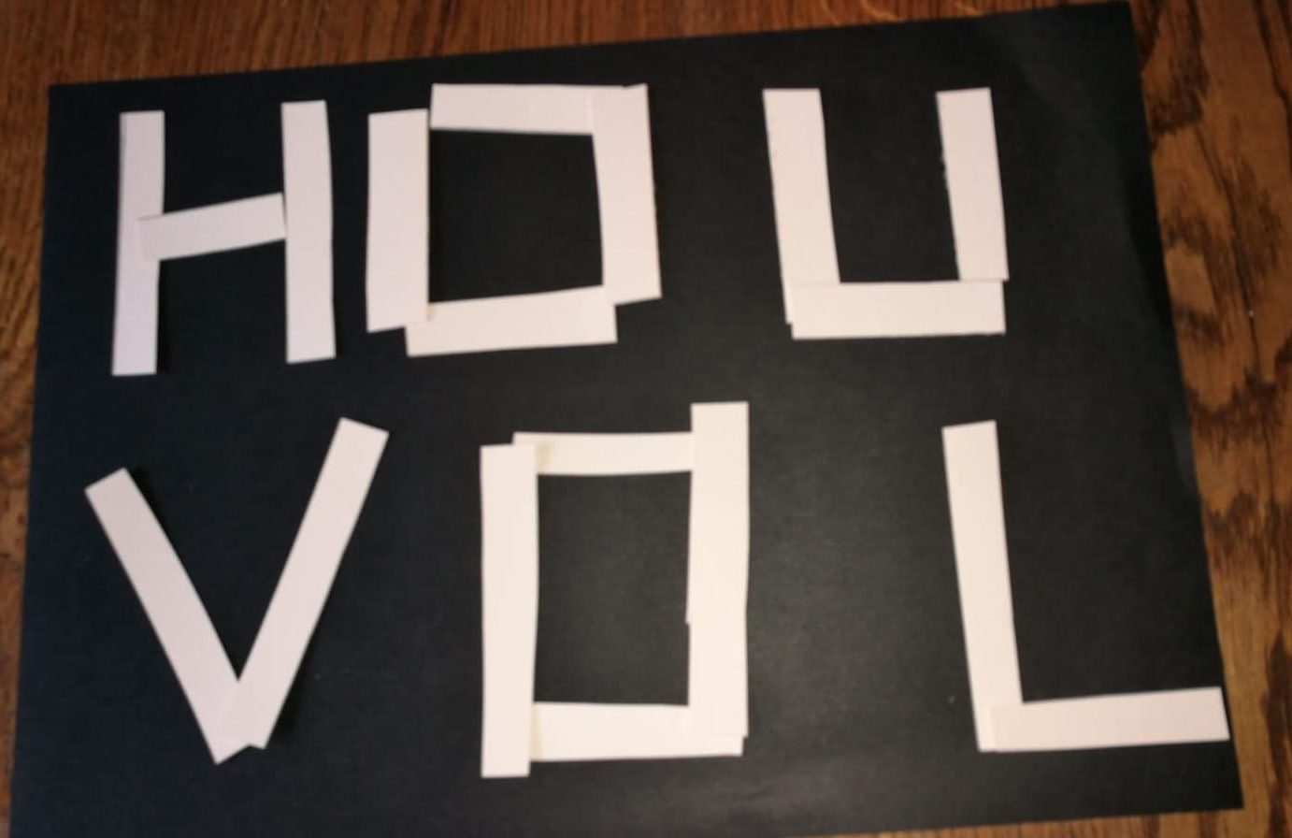
©kieresoe 2020

Slide 34
©kieresoe 2020

Slide 35
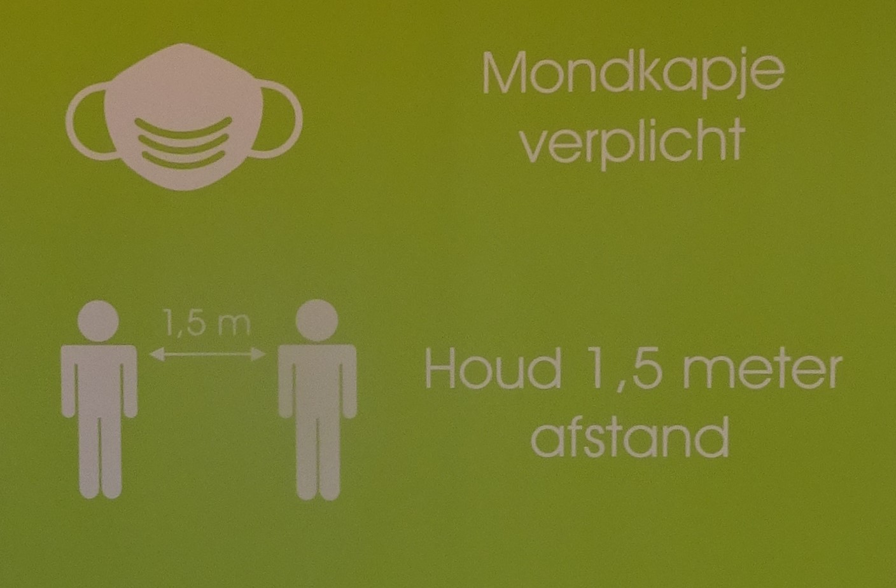
©kieresoe 2020

Slide 36
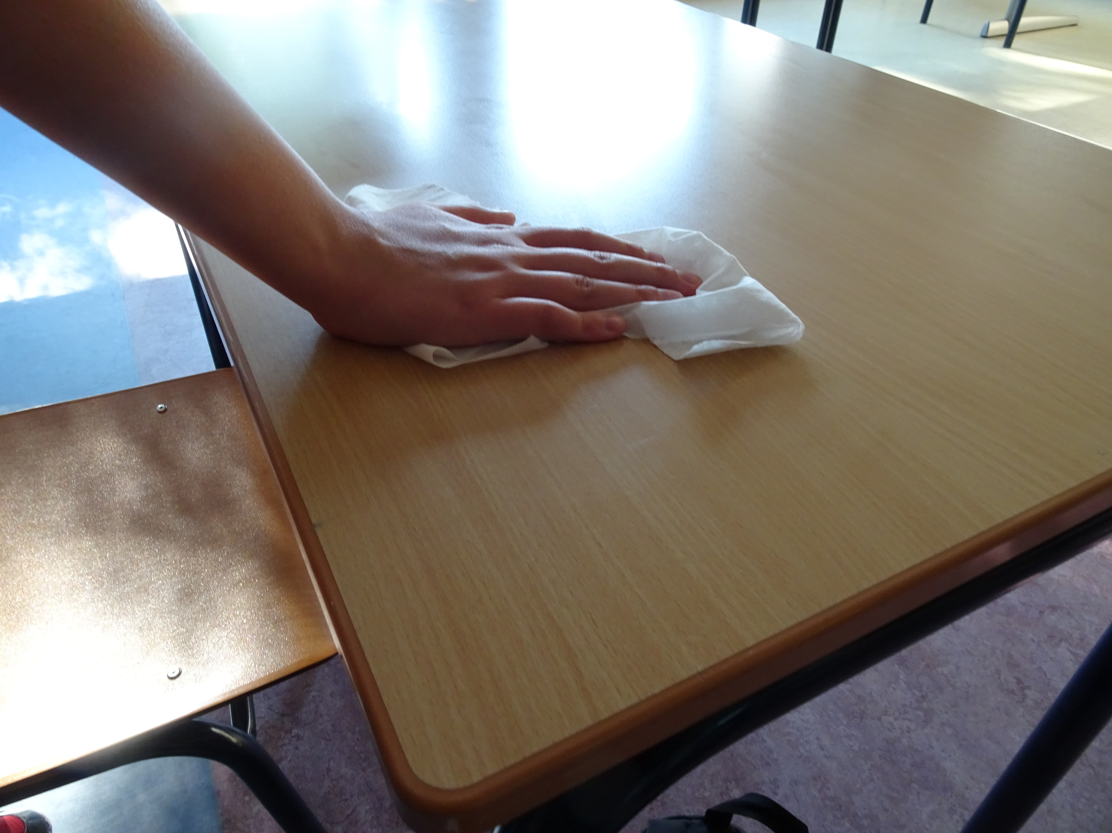
©kieresoe 2020

Slide 37
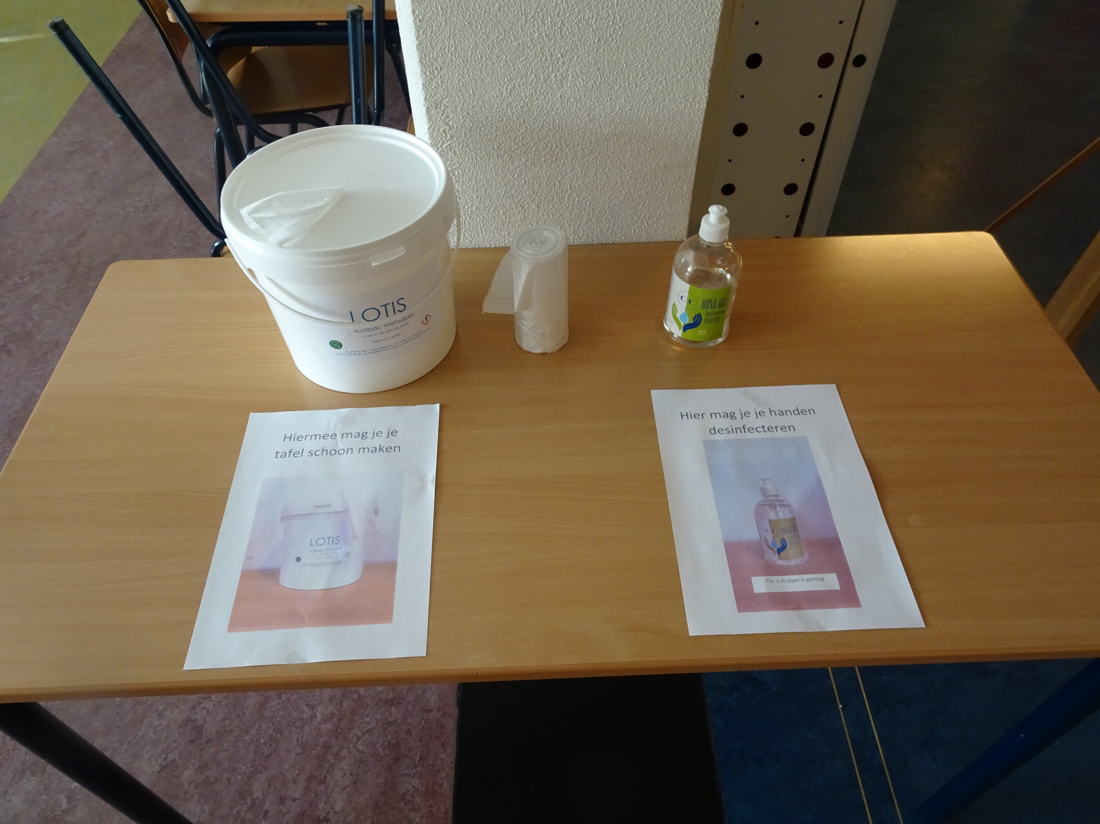
©kieresoe 2020

Slide 38
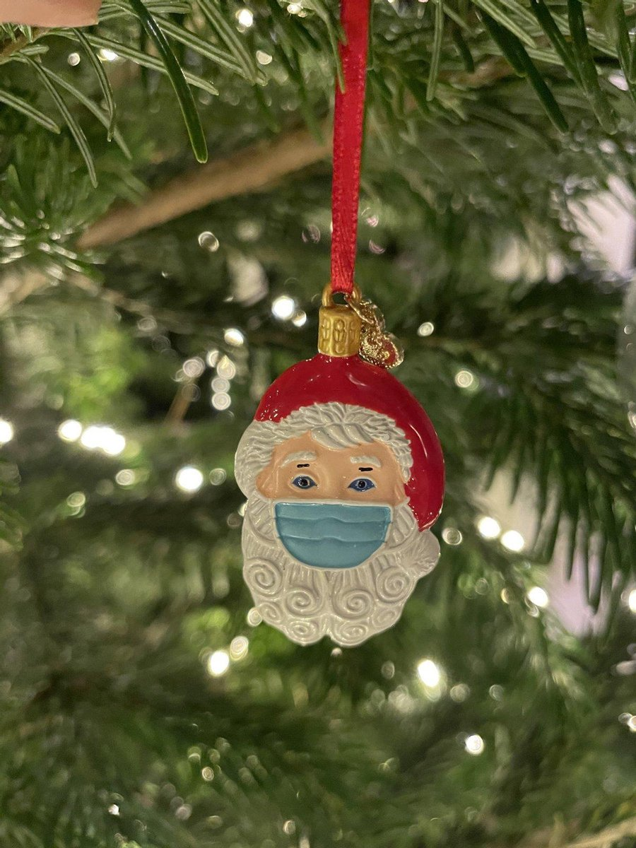
©kieresoe 2020

Slide 39
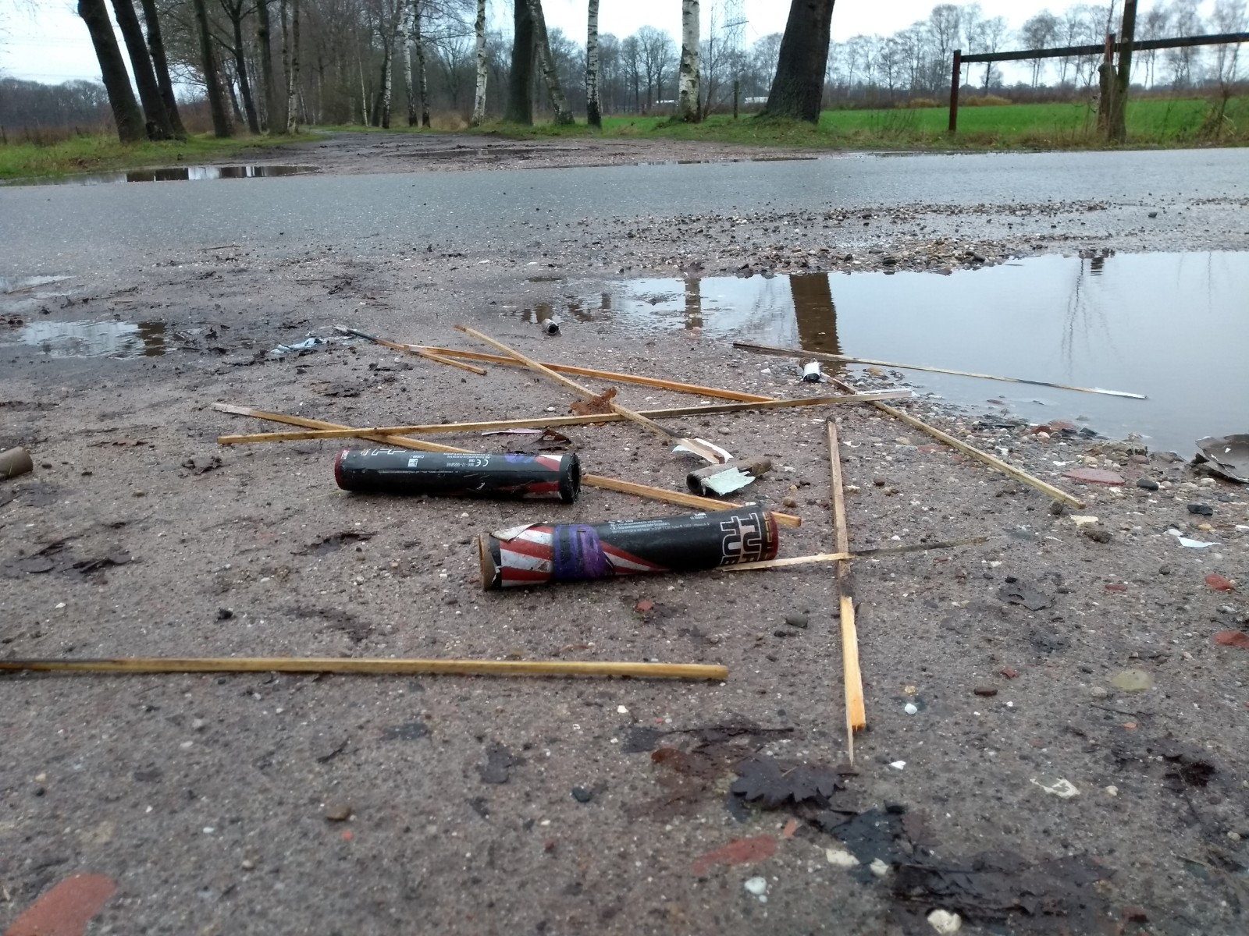
©kieresoe 2020

Slide 40
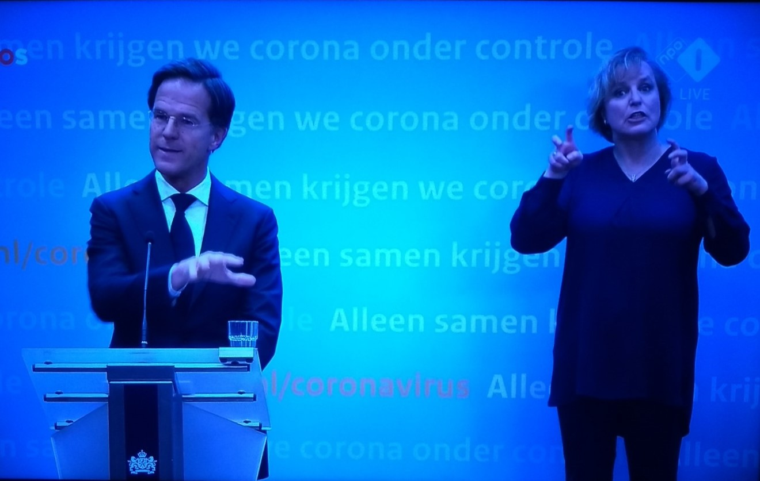
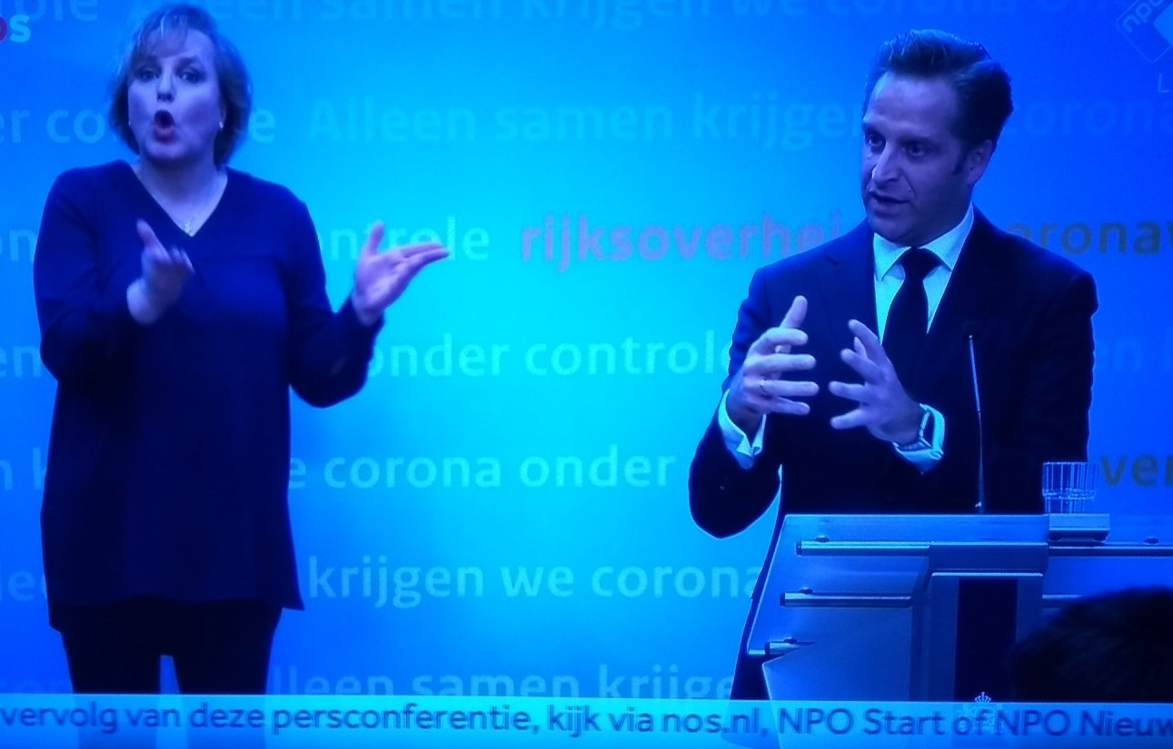
©kieresoe 2021

Slide 41
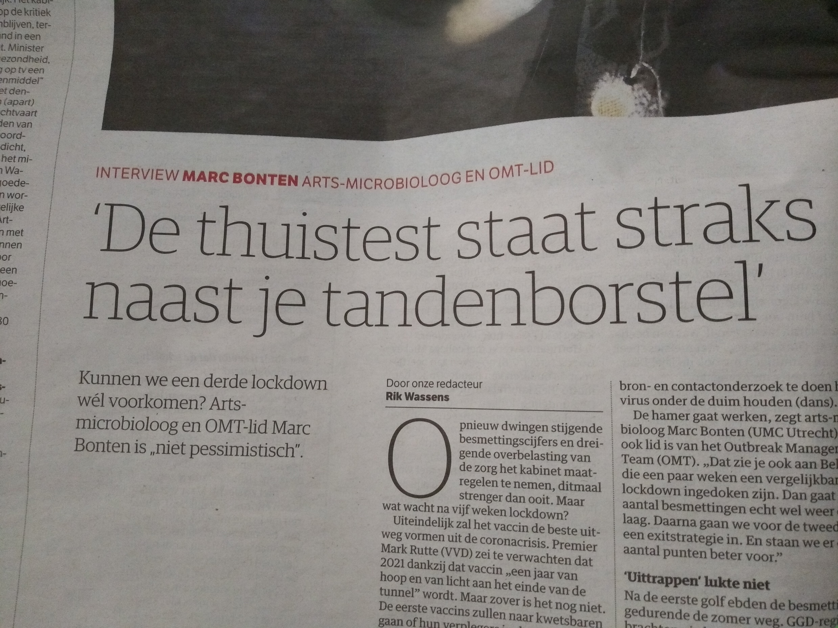
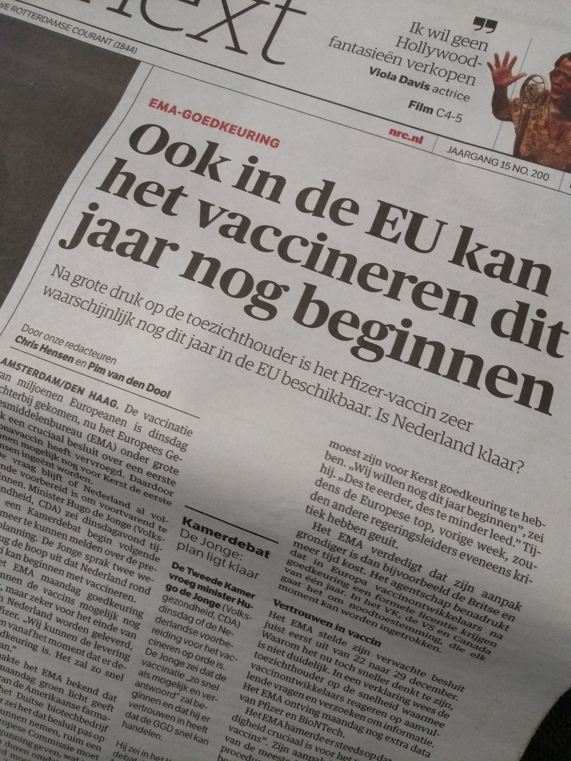
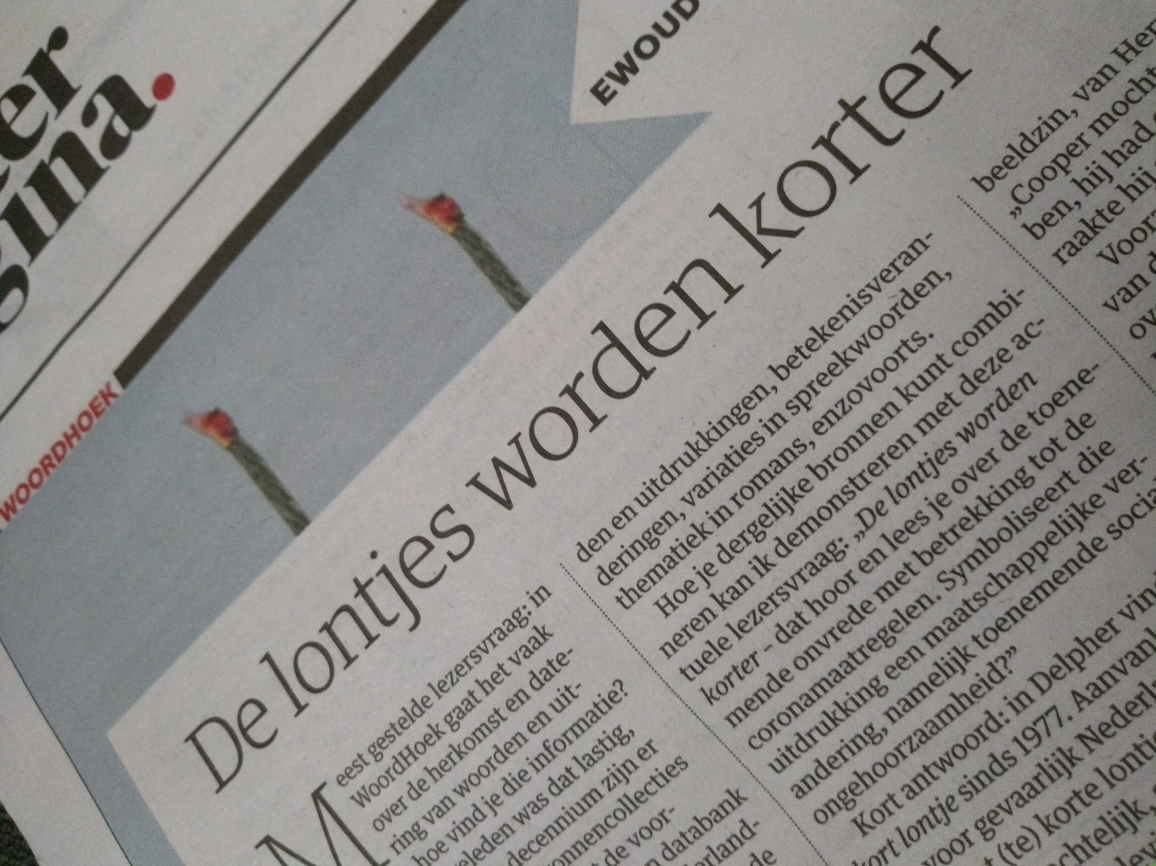
©kieresoe 2020

Slide 42
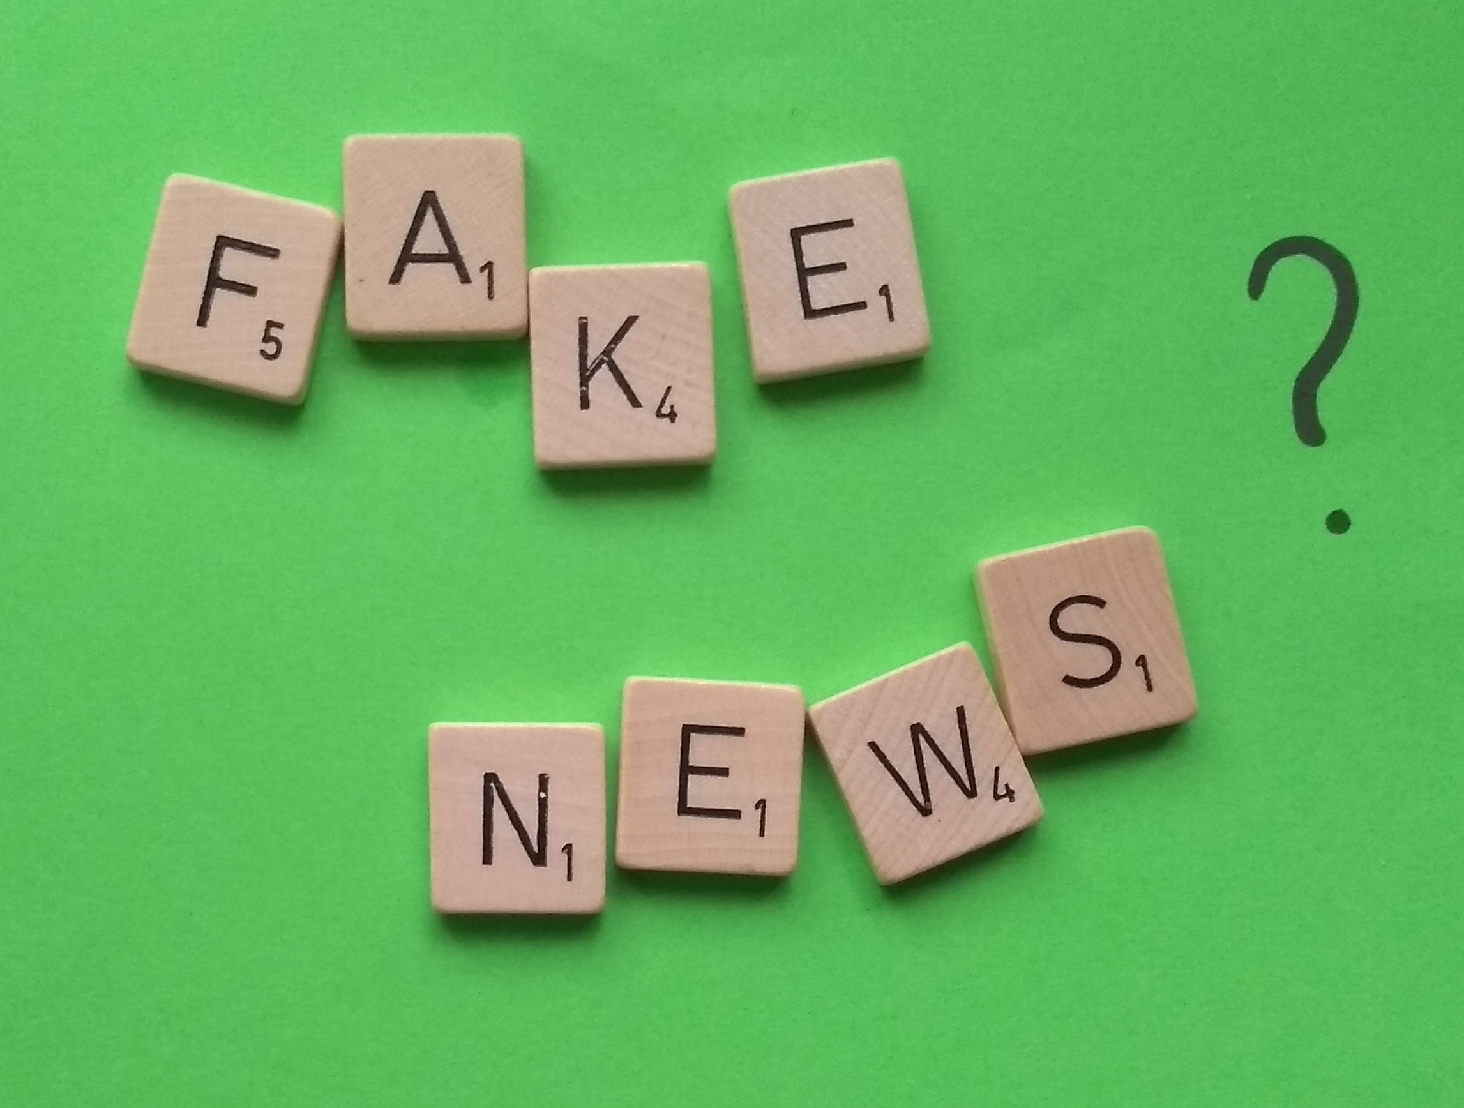
©kieresoe 2021

Slide 43
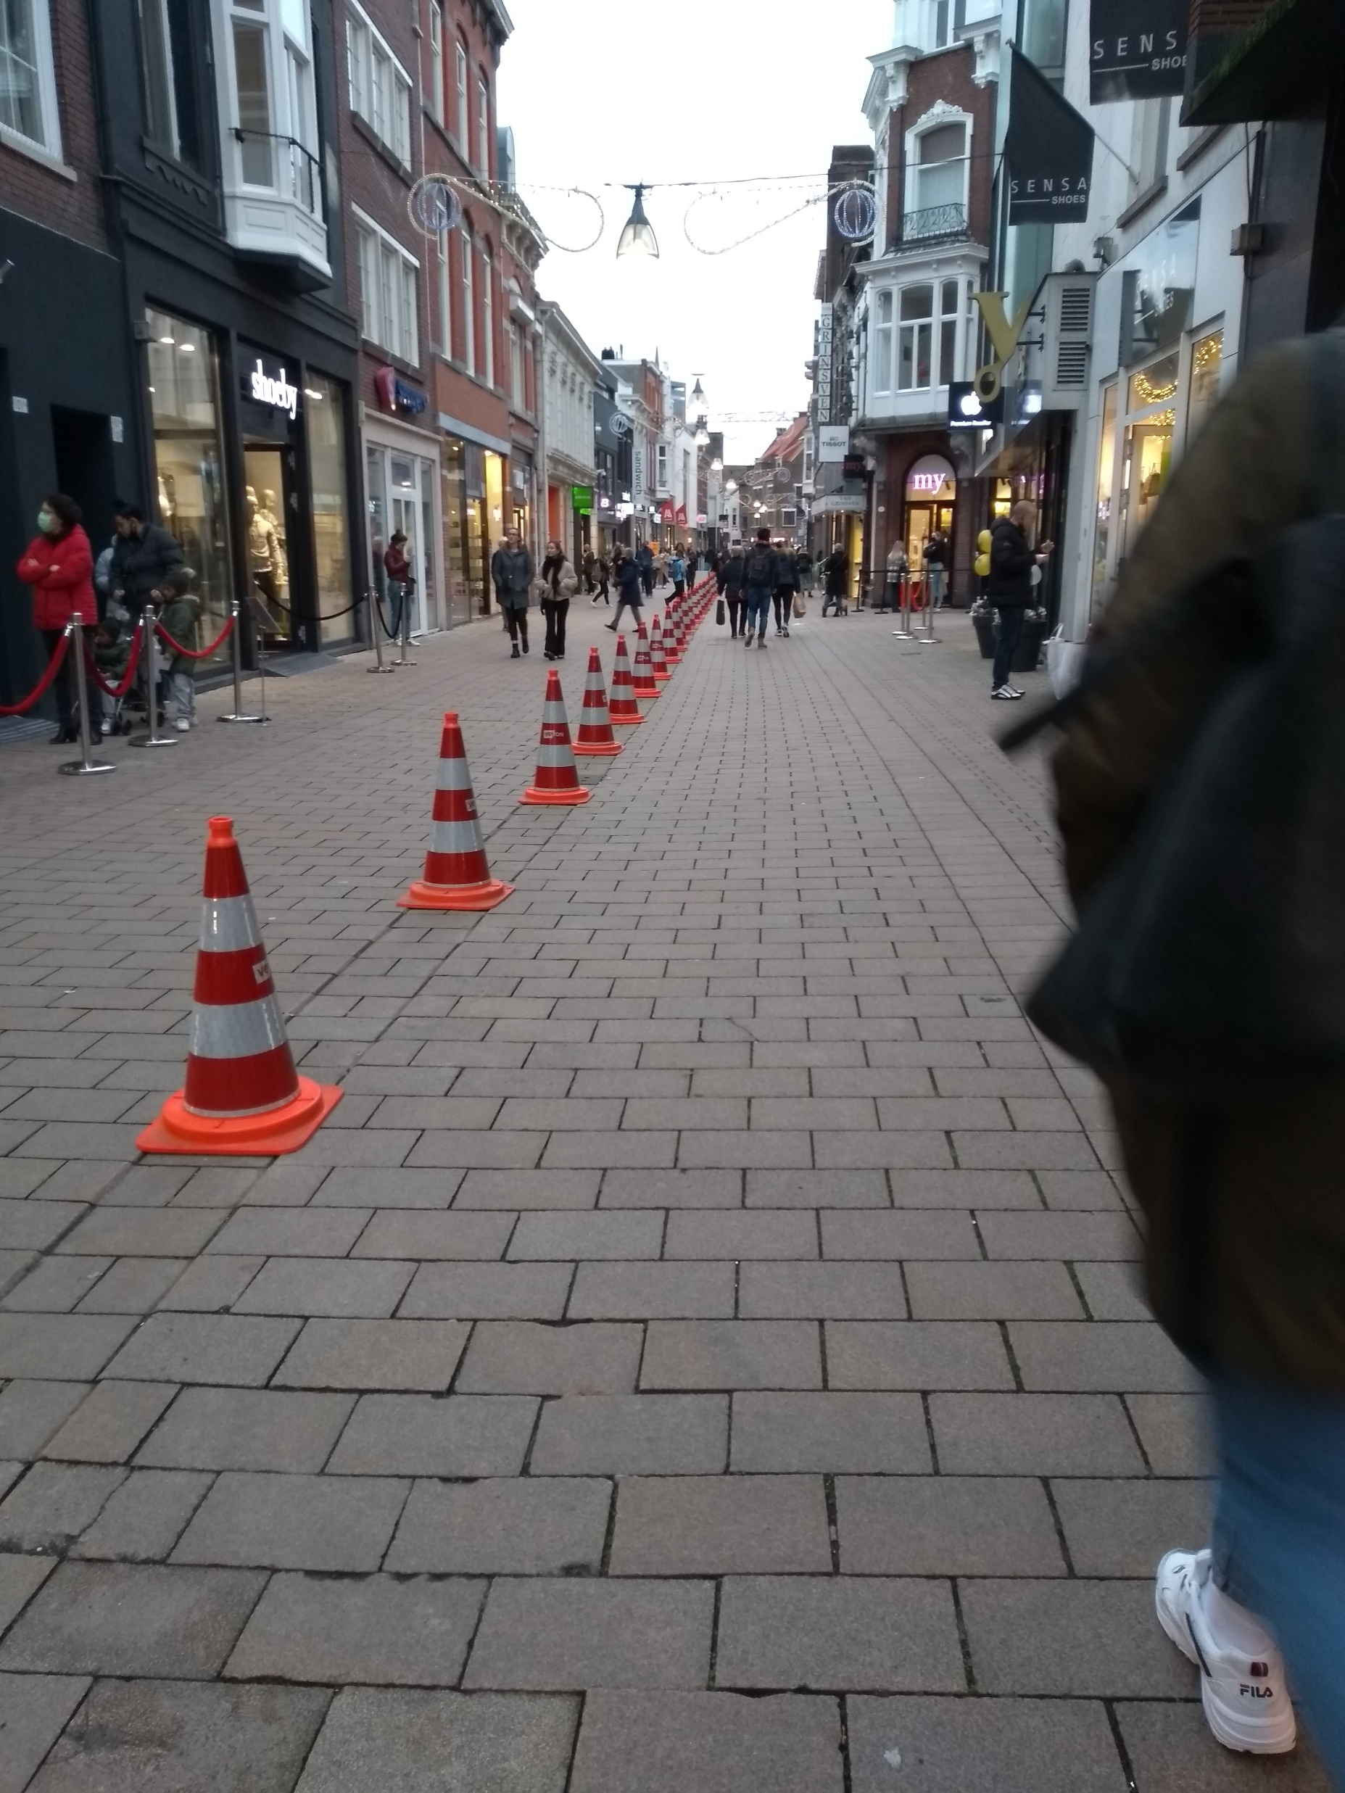
©kieresoe 2020

Slide 44
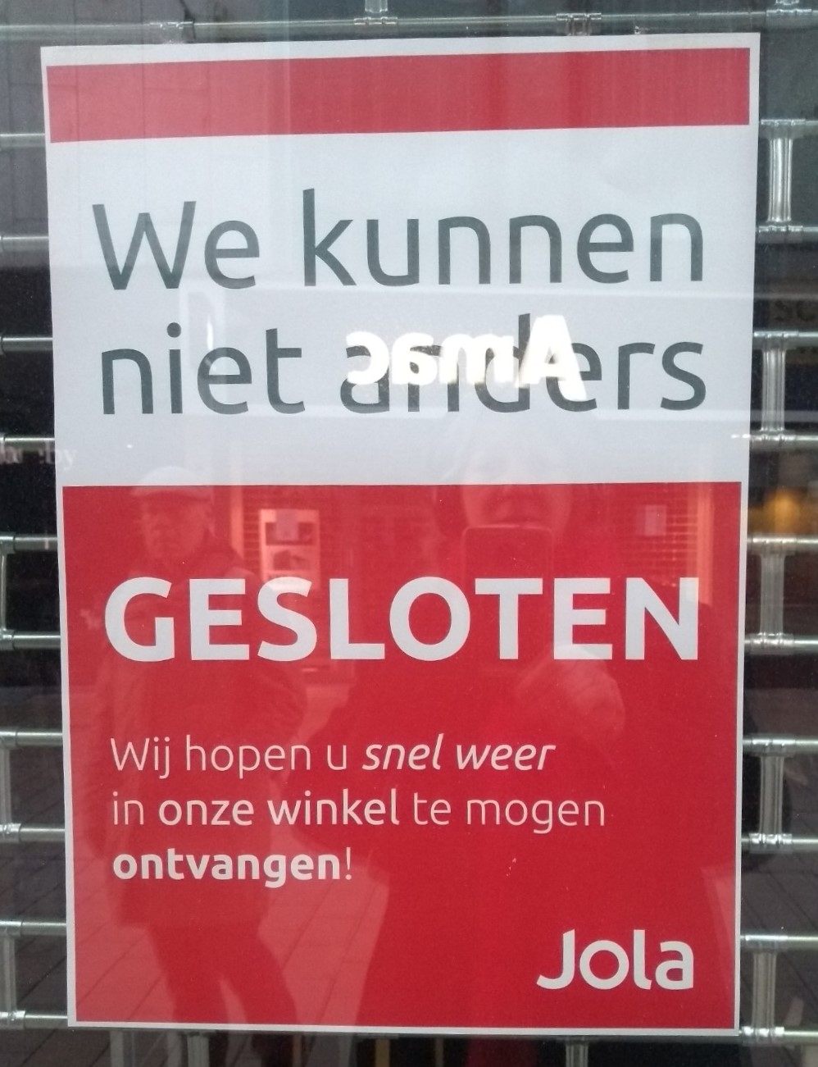
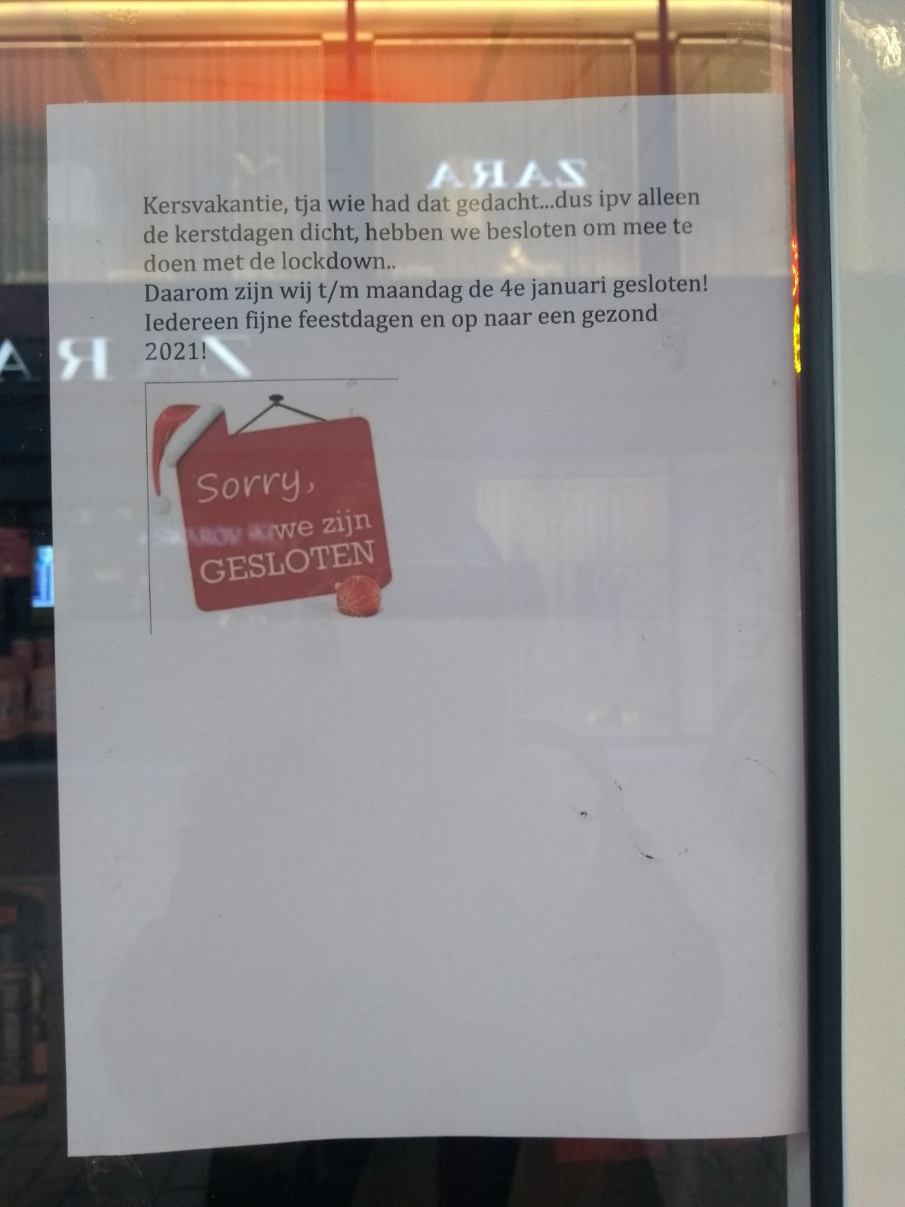
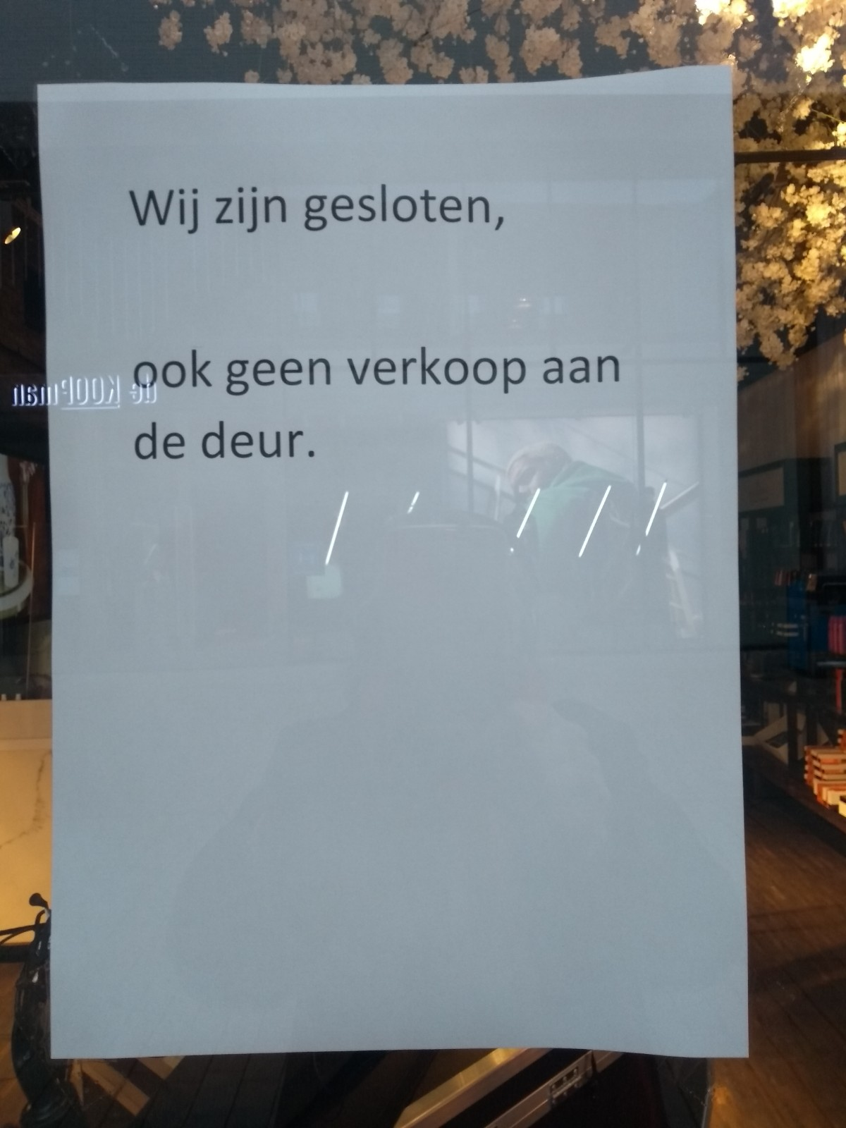
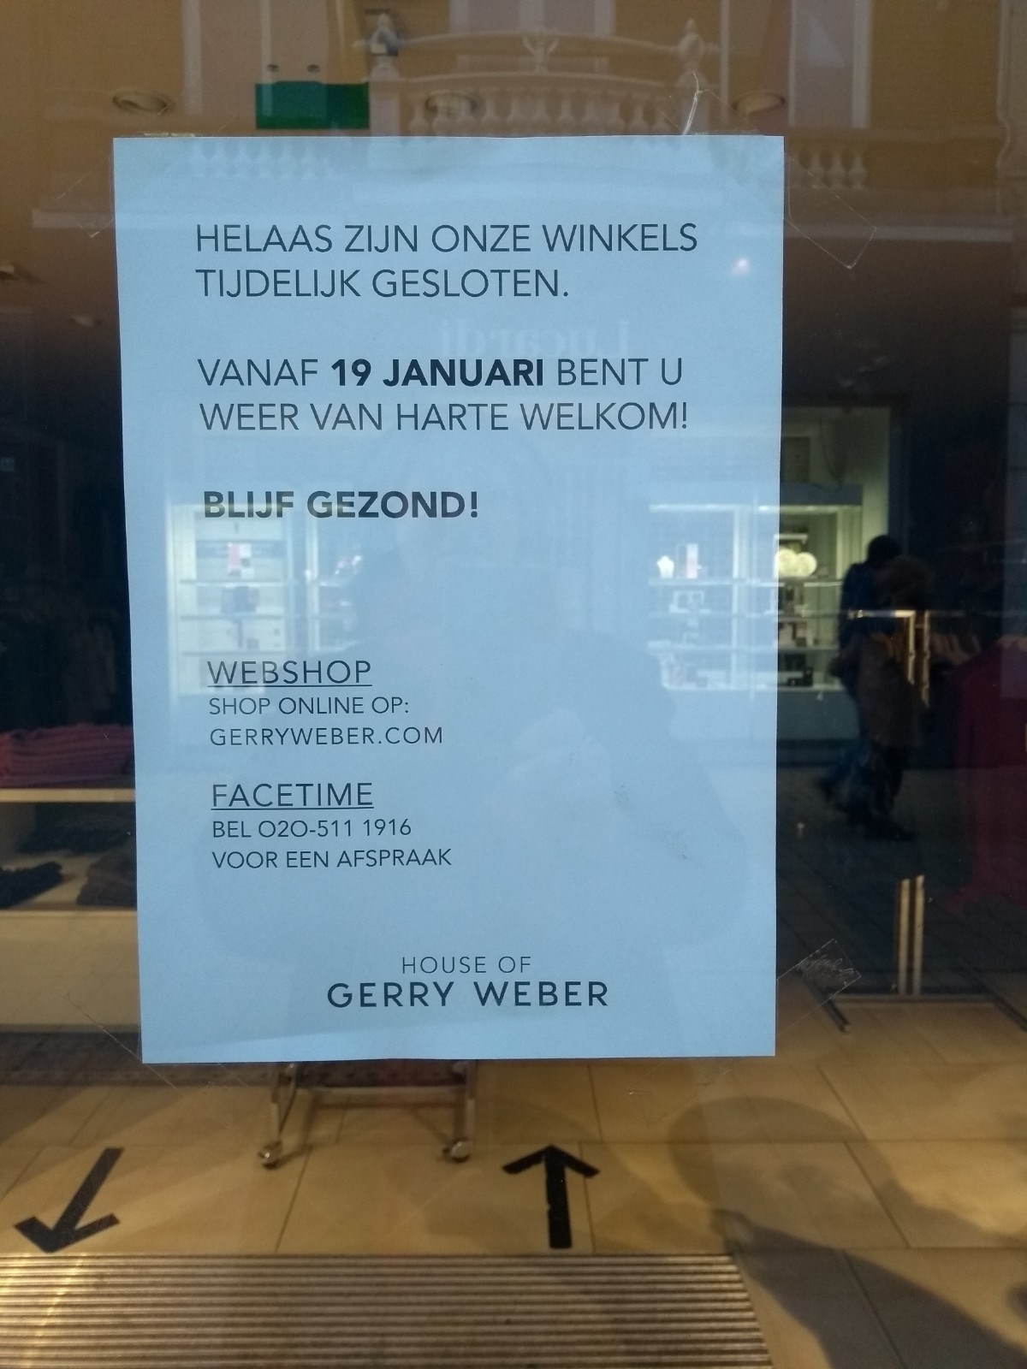
©kieresoe 2021

Slide 46
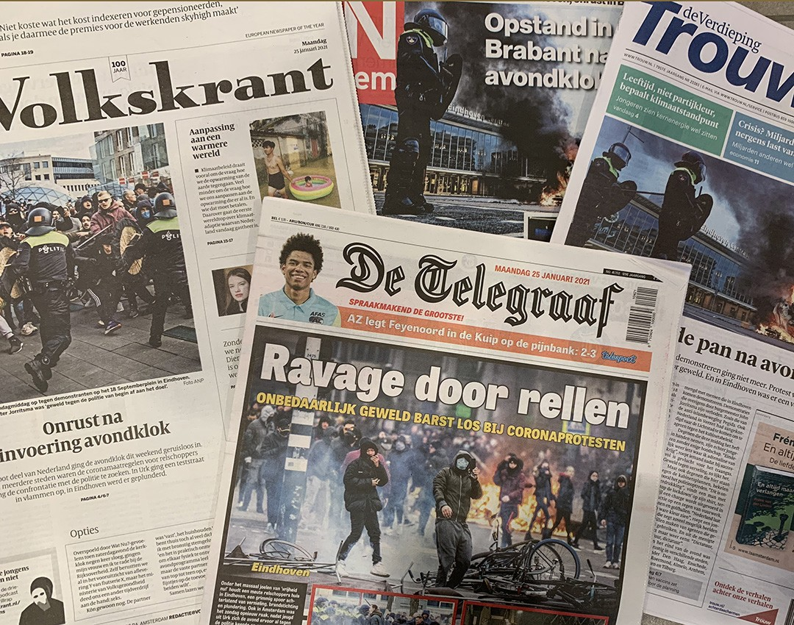
Foto: Fontys.nl

Slide 47
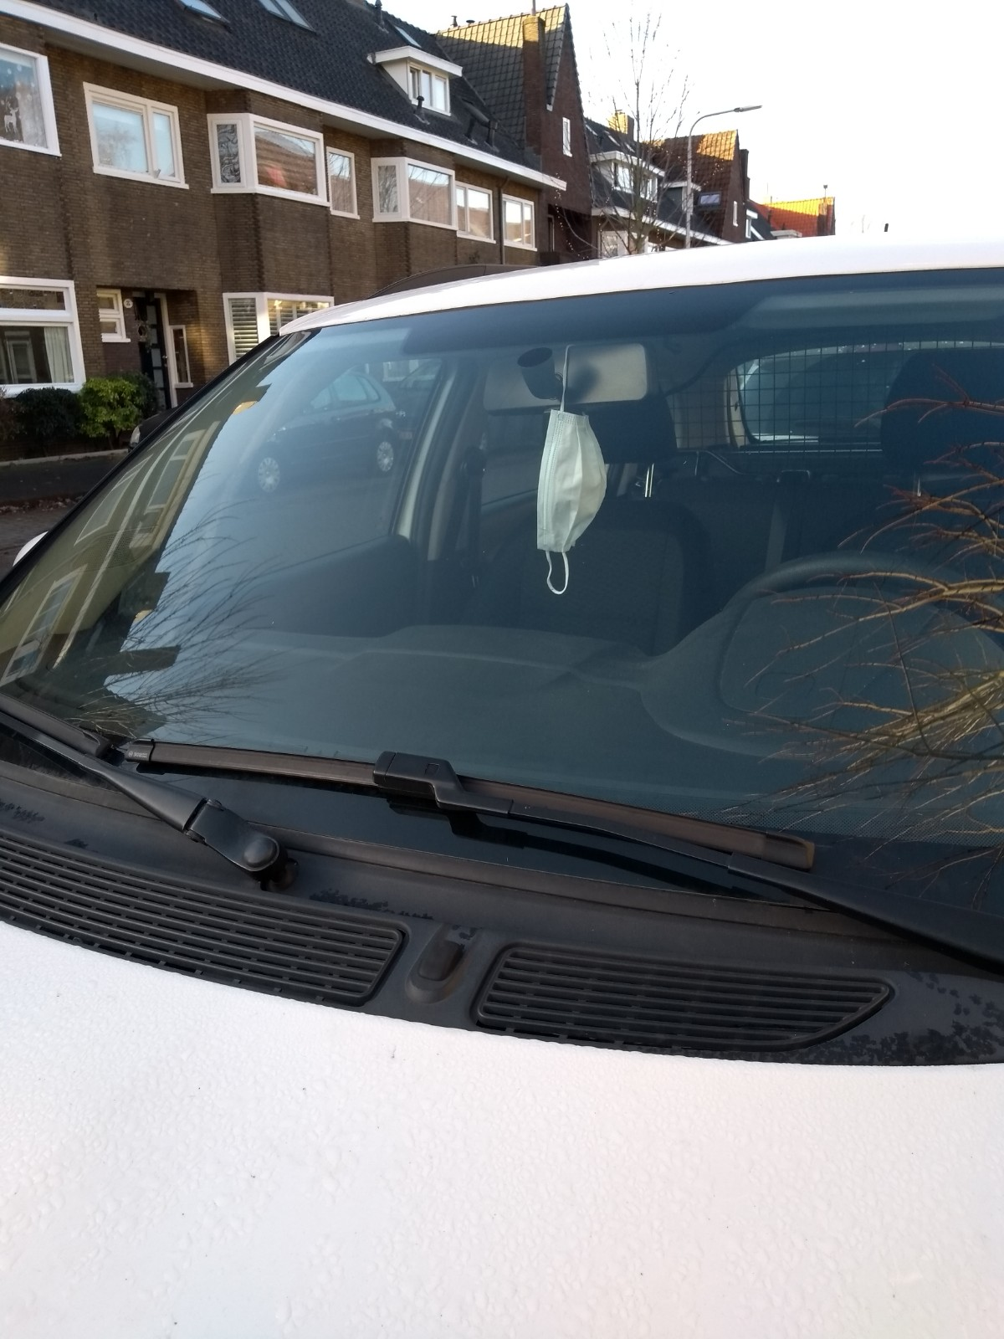
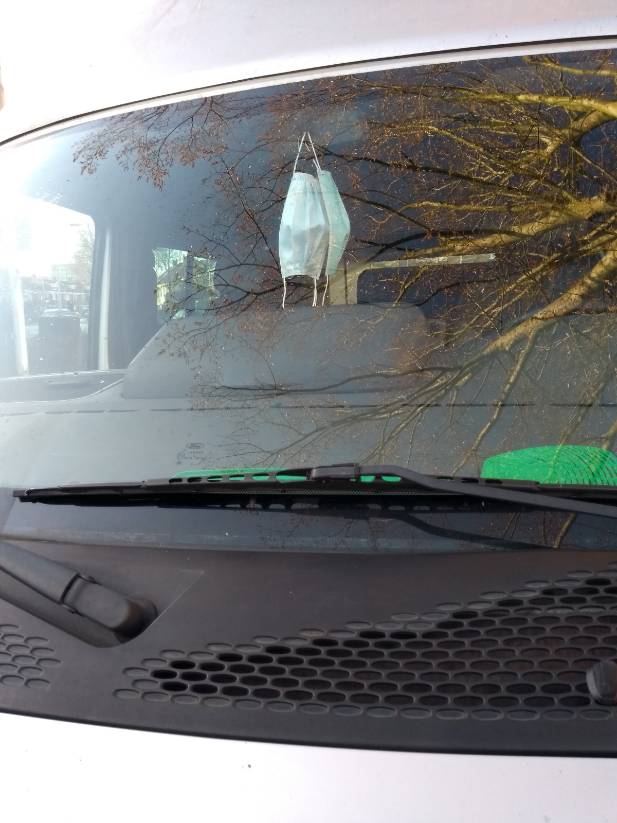
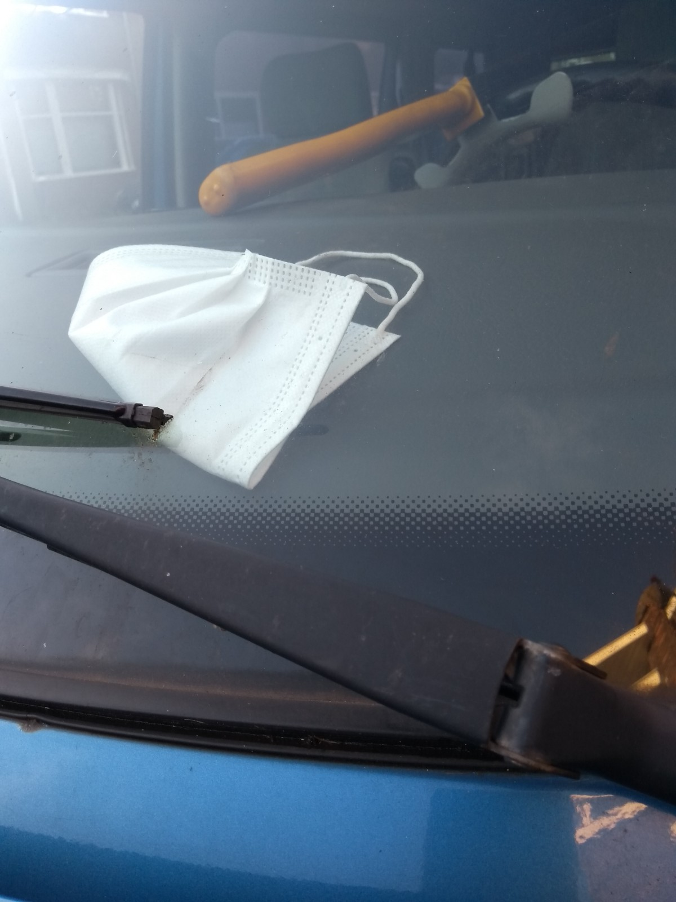
©kieresoe 2020

Slide 48
Foto: indebuurt.nl

Slide 49
Foto Robin van Lonkhuijsen/ANP

Slide 50
©kieresoe 2021

Slide 51
De afbeeldingen zijn van Kieresoe en alleen te delen met toestemming en met de juiste bronvermelding

